Slide 1
第三章 进程管理2
中国矿业大学（北京）机电学院
计算机科学技术系
2022年秋季

Slide 2
主要内容
3.0 导言
3.1 进程的概念
3.2 进程的描述
3.3 进程状态及其转换
3.4 进程控制
3.5 进程互斥
3.6 进程同步
3.7 进程通信
3.8 死锁问题
3.9 线程的概念
3.10 线程分类与执行

Slide 3
进程间的相互作用
3.5 进程互斥
在同一系统内并发执行的多个进程之间，既有独立性，又有制约性
  独立性是说各进程都可以按其程序运行轨迹独立地向前推进；
  制约性则是指进程之间要有必要的互斥与同步
进程的同步和互斥机制的主要任务：控制并发执行的诸进程之间能有效地共享和相互协作，同时使并发执行的程序仍具有可再现性
  进程互斥
  进程同步
  解决的方法(信号量机制)

Slide 4
资源共享所引起的制约
3.5 进程互斥
系统中同时存在有许多进程，它们共享各种资源，然而有些资源每次只能让一个进程所使用
  例如两个进程同时使用一台打印机打印数据,则两个进程的数据打印交织在一起,难于辩认
几个进程若共享同一资源，它们必须以互斥的方式使用这个资源
  即当一个进程正在使用资源且尚未使用完毕时，则其他进程必须推迟对该资源的进一步操作
  在当前进程的使用完成之前，不能从中插进去使用这个资源，否则将会造成信息混乱和操作出错

Slide 5
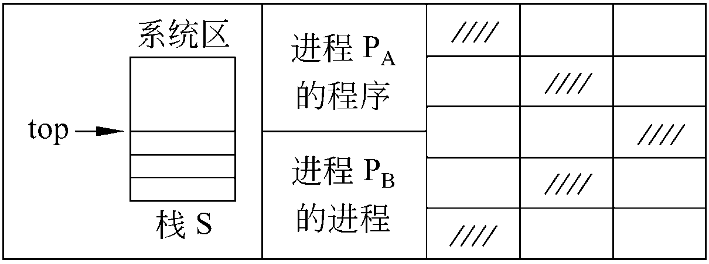
时间相关的错误(1)
3.5 进程互斥
procedure getaddr(top)
begin
local r
r ←(top)
top ← top-1
return(r)
end
2
3
4
5
blk ← c
c
top
a
top
c
procedure reladdr(blk)
begin
top ← top+1
(top) ← blk
end
b
b
1
e
e
6
f
f
栈S
栈S

Slide 6
时间相关的错误（2）
procedure P_{i}(i=1,2,….)
X_{i}:integer;
begin
{按旅客订票要求找到A_{j}]
X_{i}:=A_{j};
if X_{i}>=1 then begin
X_{i}:=X_{i}-1;
A_{j}:=X_{i};
[输出一张票];
end;
else[输出信息“票已售完”]
end;
P1被打断时间：对共享数据Aj的使用结束后
时间 | t1 | t2 | t3 | t4 | t5
P1 | X1=Aj=m | X1:=X1-1; Aj:=X1=m-1; |  |  | 输出一张票 m-1
P2 |  |  | X2=Aj=m-1 | X2:=X2-1; Aj:=X2=m-2; [输出一张票]; m-2

Slide 7
时间相关的错误（2）
procedure P_{i}(i=1,2,….)
X_{i}:integer;
begin
{按旅客订票要求找到A_{j}]
X_{i}:=A_{j};
if X_{i}>=1 then begin
X_{i}:=X_{i}-1;
A_{i}:=X_{i};
[输出一张票];
end;
else[输出信息“票已售完”]
end;
P1被打断时间：对共享数据Aj的使用中
错误:同一张票卖了2次
时 | t1 | t2 | t3 | t4
P1 | X₁=A_{j}=m |  |  | X₁:=X₁-1=m-1; A_{j}:=X₁=m-1; [输出一张票];
P2 |  | X₂=A_{j}=m | X_{2:}=X₂-1; A_{j}:=X₂=m-1; [输出一张票];

Slide 8
时间相关的错误
3.5 进程互斥
一个进程开始使用且尚未结束使用期间，另一个进程也开始使用
由于进程被打断的时间造成，称作时间相关的错误

Slide 9
错误的原因
3.5 进程互斥
1) 共享了变量(资源)
2) “同时”使用了这个变量(资源)

Slide 10
怎样保证执行结果的正确性？
3.5 进程互斥
1) 取消变量等的共享(目前还不可行)
2) 允许共享，但要互斥的使用(可行)
P_{A}
top
a
P_{B}
procedure getaddr(top)
begin
local r
r ←(top)
top ← top-1
return(r)
end
b
procedure reladdr(blk)
begin
top ← top+1
(top) ← blk
end
2
e
3
1
f
4
6
5

Slide 11
临界资源
3.5 进程互斥
临界资源:一次仅允许一个进程使用的资源
  临界资源可能是硬件，也可能是软件：变量，数据，表格，队列等
  并发进程对临界资源的访问必须作某种限制，否则就可能出与时间有关的错误，如：联网售票
  操作系统不能中途从抢先者手中把临界资源抢来给其他进程用。因此，临界资源也是不可剥夺性资源
Notes:
独占资源一定就是临界资源吗？
Cpu单机系统中的处理机 可以被掠夺 优先级更高的进程可以抢占独占资源

Slide 12
临界区
3.5 进程互斥
一个进程访问临界资源的那段程序代码称为临界部分(Critical section)或者称为临界区(Critical region).即访问公用数据的那段程序
  例如getaddr, reladdr是栈S的临界区
  临界区不允许多个并发进程交叉执行
  由属于不同并发进程的程序段共享临界资源（公用数据或公用数据变量）引起，例如栈S

Slide 13
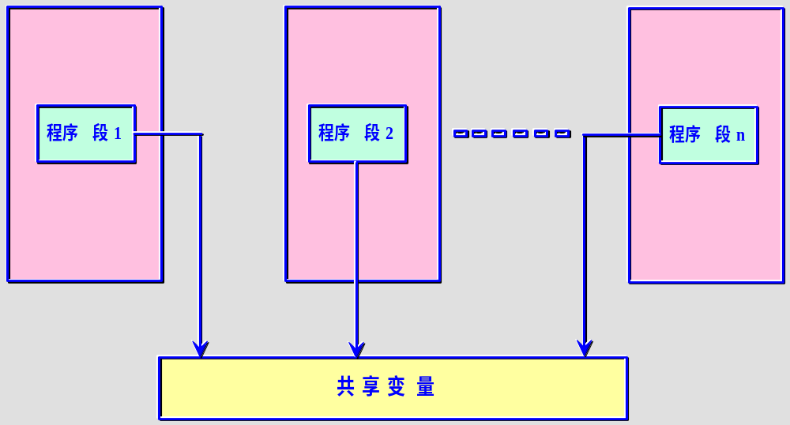
临界区示意图
3.5 进程互斥
临界区控制方式
进程执行（如右）
控制进入临界区
临界区
解除控制
Notes:
只有临界区部分不能并发 其他部分能够并发

Slide 14
临界区的描述
3.5 进程互斥
把临界区按照不同的公用数据划分为不同的集合
  例如以公用栈S划分的临界区集合是{getaddr,reladdr}
对每个集合称作类，给定一个唯一的标志名
可以使用下列方式来描述临界区
When <类名>
do
<临界区>
od

Slide 15
临界区的描述示例
3.5 进程互斥
类{getaddr,reladdr}的名字为sp
getaddr
reladdr
when sp
do
r ←(top)
top ← top-1
od
when sp
do
top ← top+1
(top) ← blk
od

Slide 16
进程间的制约关系
3.5 进程互斥
并发系统中诸进程由于资源共享、进程合作，而产生进程之间的相互制约；又因共享资源的方式不同，而导致两种不同的制约关系：
  间接制约关系（进程互斥）：由于共享资源而引起的在临界区内不允许并发进程交叉执行的现象称为由共享公有资源而造成的对并发进程执行速度的间接制约。(系统资源：如A、B两进程竞争打印机)
    间接：指各并发进程的速度受公有资源制约
    受间接制约的类中各程序段在执行顺序上是任意的
  直接制约关系（进程同步）：由于并发进程互相共享对方的私有资源所引起的直接制约。（进程间合作：如输入进程、计算进程和打印进程）
    指系统中多个进程中发生的事件存在某种时序关系，需要相互合作，共同完成一项任务

Slide 17
并发环境下如何保证可再现性？
3.5 进程互斥
并发的多个进程间在竞争资源时，如果能够避免对临界资源使用的冲突，就能保证并发进程执行结果的一致性和封闭性
  即为保证执行结果的封闭性，多个并发进程共享临界区内的公有资源，但不允许并发进程同时进入临界区

Slide 18
进程互斥
3.5 进程互斥
一组并发进程中的一个或多个程序段，因共享某一公有资源而导致它们必须以一个不允许交叉执行的单位执行
即不允许两个以上的共享该资源的并发进程同时进入临界区称为互斥

Slide 19
临界区的使用准则
3.5 进程互斥
（1）不能假设各并发进程的相对执行速度。即各并发进程享有平等的、独立的竞争共有资源的权利，且在不采取任何措施的条件下，在临界区内任一指令结束时，其他并发进程可以进入临界区
（2）并发进程中的某个进程不在临界区时，它不阻止其他进程进入临界区。
（3）并发进程中的若干个进程申请进入临界区时，只能允许一个进程进入。
（4）从并发进程中的某个进程申请进入临界区时开始，应在有限时间内能够进入其临界区
即：空则让进，等则让权，忙则等待，等则有限

Slide 20
如何使用临界区
3.5 进程互斥
原始想法
  把临界区中的各个过程按不同的时间排序调用
问题
  需要每个进程实现知道其它并发进程和系统的操作
  用户程序执行开始的随机性，导致不可行！

Slide 21
互斥的实现-加锁法
3.5 进程互斥
对临界区加锁以实现互斥
  在使用之前为了防止别的进程进入，设置关锁
  若使用完后退出临界区时，设置开锁，这样其他用户就可以使用了

Slide 22
加锁后的临界区程序描述
3.5 进程互斥
设临界区的类名为Ｓ，为了保证每一次临界区中只能有一个程序段被执行，又设锁定位key[S]，key[S]表示该锁定位属于类名为Ｓ的临界区
key[S]设置在共有资源所对应的数据结构中
加锁后的临界区程序描述如下：
  lock ( key[S] )
  <临界区>
  unlock( key[S] )

Slide 23
unlock的实现
3.5 进程互斥
设key[S]=1时表示类名为S的临界区可用，key[S]=0时表示类名为S的临界区不可用
则unlock(key[S])可实现为
key[S] ← 1

Slide 24
lock实现
3.5 进程互斥
原则
  Key[S]=0时，不允许任何进程进入临界区
  Key[S]=1时，仅允许一个进程进入临界区
一种实现lock(x)的方法
begin
local v
repeat
v ← x
until v=1
x ←0
end

Slide 25
lock实现的问题(1)-时间相关的错误
3.5 进程互斥
begin
local v
repeat
v ← x
until v=1
x ←0
end
P1和P2同时进入临界区
违反并发执行条件(3)
 | t1 | t2 | t3 | t4
P1 | repeat v ← x until v=1 |  | x ←0
P2 |  | repeat v ← x until v=1 |  | x ←0

Slide 26
时间相关的错误解决办法
使用硬件指令TS
3.5 进程互斥
begin
local v
repeat
v ← x
until v=1
x ←0
end
测试（test）
测试与设置指令TS（test and set）,其读写操作由一条指令完成，因而保证读操作与写操作不被打断
设置（set）
利用某些硬件指令(TS)——

Slide 27
加锁方法的问题（2）
3.5 进程互斥
锁机制仅能表示“开”与“关”两种状态
  有多少个进程在等待该资源？
  在“开”锁之后如何调度这些等待进程？

Slide 28
解决方法
3.5 进程互斥
解决思路
  对每个公有资源维护一个等待队列
问题
  谁来维护这个队列？

Slide 29
lock实现的问题(3)-不公平问题
3.5 进程互斥
P_{A}
P_{B}
A: lock(key[S])
<S>
unlock(key[S])
Goto A
B: lock(key[S])
<S>
unlock(key[S])
Goto B
 | t0 | t1 | t2 | t3
key[S] | 0 | 0 | 1 | 0
P_{A} | <S> | unlock(key[S]) | Goto A lock(key[S]) | <S>
P_{B}
P_{B}必须在此时被调度，否则P_{B}将一直处于饥饿状态
违反了并发互斥条件(4)

Slide 30
引起不公平的原因
3.5 进程互斥
每个进程能否进入临界区依靠自己的测试判断
  进程调用lock过程去测试相应的锁定位
  没有获得执行机会的进程无法（正确地）判断
  出现不公平现象！

Slide 31
lock实现的问题(4)-效率问题
3.5 进程互斥
循环测试锁定位将损耗较多的CPU计算时间
如果一组并发进程的进程数较多，且由于每个进程在申请进入临界区时都得对锁定位进行测试，这种系统资源的开销很大
违反“等则让权”规则

Slide 32
问题的根源
3.5 进程互斥
1.资源的状态查询发起者----进程
2.资源的状态修改发起者----进程

Slide 33
不公平和效率问题的解决方法
3.5 进程互斥
设置管理临界区共有资源的“管理员”
  对于申请临界区没有获得的进程，将其记录在等待队列里
  当开锁时，管理员负责通知等待队列中的进程：临界区可用
效果
  减少不公平现象：来的早不如来的巧
  提高效率：进程不需要循环测试锁定位

Slide 34
互斥的实现-信号量
3.5 进程互斥
加锁算法存在问题，它是平等进程间的一种协商机制，需要一个地位高于进程的管理者来解决公有资源的使用问题
操作系统可从进程管理者的角度来实现互斥的问题，信号量就是操作系统提供的管理公有资源的有效手段

Slide 35
互斥的实现-信号量与P，V原语
3.5 进程互斥
信号量的概念和PV操作是由荷兰科学家E.W.Dijkstra提出的一种解决进程的同步与互斥的工具
信号的作用
  操作系统利用信号的变化实现管理

Slide 36
信号量
3.5 进程互斥
在操作系统中,信号量sem是一整数
  sem大于或等于零，代表可供并发进程使用的资源实体数;
  sem小于零时,|sem|表示正在等待使用资源实体的进程数.
  建立一个信号量必须说明信号量所代表的意义并赋初值，以及建立相应的数据结构以便指向那些等待使用该临界区的进程
  并且仅能通过P，V原语来访问信号量

Slide 37
信号量的用途
3.5 进程互斥
信号量按其用途可分为两种
  (1)公用信号量:联系一组并发进程,相关的进程均可在此信号量上执行P操作和V操作,初值常常为1,用于实现进程互斥.
  (2)私有信号量:联系一组并发进程,仅允许拥有此信号量的进程执行P操作,而其他相关进程可在其上施行V操作.初值常常为0或正整数,多用于实现进程同步.

Slide 38
P，V原语
3.5 进程互斥
P、V原语是不可中断的过程
  通过屏敝中断或为信号量加硬锁实现
  可用来实现并发进程对临界区的互斥访问
P、V操作分别定义为P(sem)和V(sem)
  一次P原语操作使得sem减1
  一次V原语操作使得sem加1

Slide 39
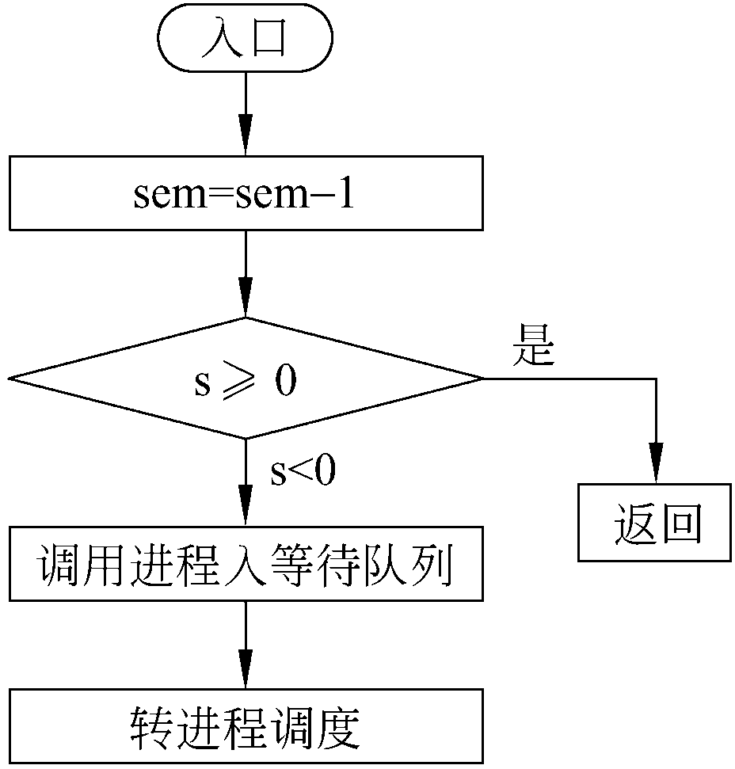
P原语的主要动作
3.5 进程互斥
(1) sem减1
(2) 若此时sem大于等于0，则P原语返回，进程继续运行
(3) 否则，该进程被阻塞后放入该信号相对应的队列中，然后转进程调度
在等待队列中等待有其他进程做V原语释放资源之后，进入临界区，此时P原语的执行才算真正结束

Slide 40
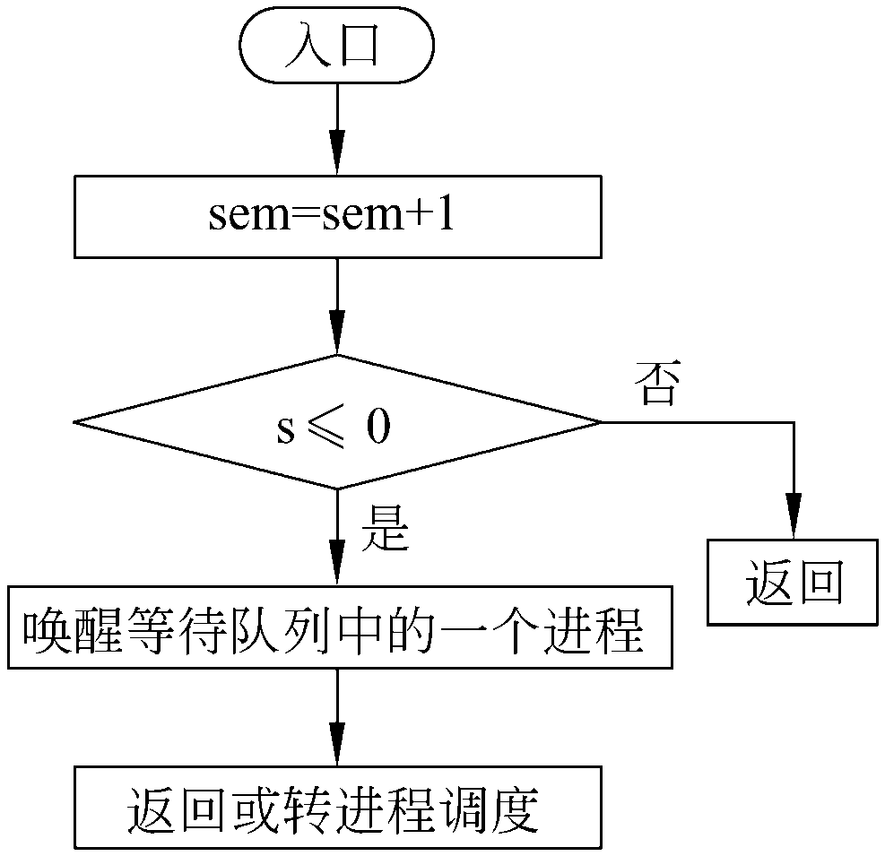
V原语的主要动作
3.5 进程互斥
(1) sem加1
(2) 若此时sem大于0，V原语停止执行，该进程返回调用处，继续执行
(3) 否则，从该信号的等待队列中唤醒一个等待进程，再返回原进程继续执行或转进程调度
等待进程中的一个可以进入临界区，其他进程继续等待

Slide 41
P,V原语讨论(1/3)
3.5 进程互斥
信号量的物理含义：
  sem>0表示有sem个资源可用
  sem=0表示无资源可用
  sem<0则| sem |表示sem等待队列中的进程个数
  sem的应该初值大于等于零
  P(sem):表示申请一个资源
  V(sem):表示释放一个资源

Slide 42
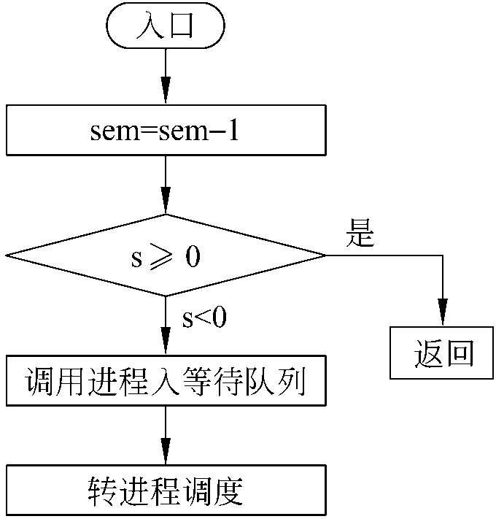
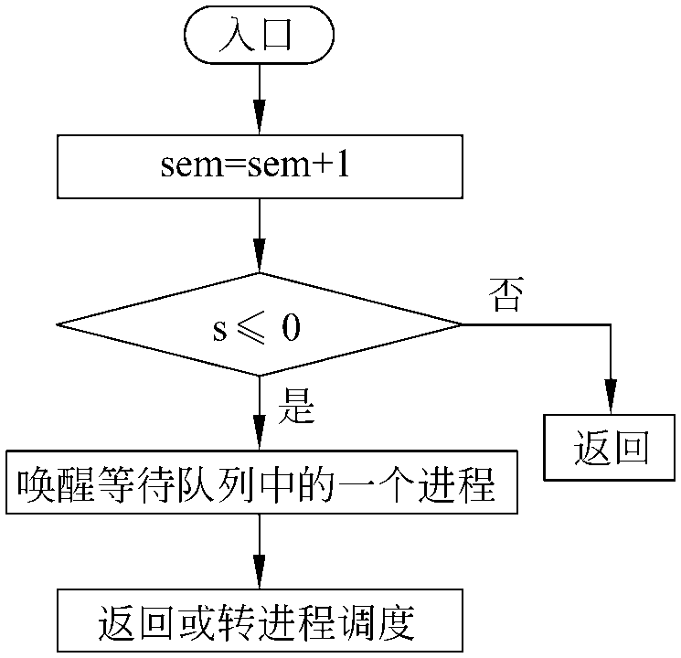
P,V原语讨论(2/3)
为什么要用原语实现？
3.5 进程互斥
唤醒队列中的一个进程？
 | t0 | t1 | t2 | t3
sem | 0 | 0 | -1 | 0
P_{A} |  | sem=sem-1
P_{B} |  |  | sem=sem+1 | s≤0?

Slide 43
P,V原语讨论(3/3)
3.5 进程互斥
P.V操作必须成对出现
  有一个P操作就一定有一个V操作
  当为互斥操作时，它们同处于同一进程
  当为同步操作时，则不在同一进程中出现
  顺序？

Slide 44
P,V操作的优缺点
3.5 进程互斥
P，V操作优点
  简单，而且表达能力强（用P，V操作可解决任何同步互斥问题）
缺点
  不够安全：P，V操作使用不当会出现死锁

Slide 45
课堂练习1
3.5 进程互斥
当对信号量进行V原语操作之后（ ）。
  A.当S<0，进程继续执行
  B.当S>0，要唤醒一个就绪进程
  C.当S<=0，要唤醒一个等待进程
  D.当S<=0，要唤醒一个就绪进程

Slide 46
课堂练习2
3.5 进程互斥
某个信号量S初值为3，当前值为－2，则等待在该信号量上的进程数为（ ）个。
A.1
B.2
C.3
D.4

Slide 47
用P,V原语实现进程互斥
3.5 进程互斥
情况１
时间 | t0 | t1 | t2 | t3 | t4 | t5 | t6
sem | 1 | 1 | 0 | 0 | 1 | 0 | 0
PA |  | P操作 sem=sem-1 | <S> | v操作 sem=sem+1
PB |  |  |  |  | P操作 sem=sem-1 | <S> | v操作 sem=sem+1
情况２
时间 | t0 | t1 | t2 | t3 | t4 | t5 | t6
sem | 1 | 1 | 0 | 0 | -1 | 0 | 0
PA |  | P操作 sem=sem-1 | <S> |  | v操作 sem=sem+1
PB |  |  |  | P操作 sem=sem-1 |  | <S> | v操作 sem=sem+1

Slide 48
用P,V原语实现进程互斥
3.5 进程互斥
设sem为互斥信号量，取值范围为（1，0，-1），有两个并发的进程P_{A} 、P_{B}
  sem＝1表示进程P_{A}、P_{B}都没有进入类名为S的临界区
  sem＝0表示进程P_{A}、P_{B}中的一个已经进入临界区
  sem＝-1表示进程中，一个进程已经进入临界区，另一个进程阻塞，等待进入临界区

Slide 49
用P,V原语操作实现互斥的步骤
3.6 进程同步
（1）为各并发进程设置公用信号量
（2）为公用信号量赋初值
（3）利用P、V原语和公用信号量规定各进程的执行顺序

Slide 50
用P,V原语实现进程互斥
3.5 进程互斥
cobegin
process P_{A}
begin
P(sem)
临界区代码S_{A}
V(sem)
end
process P_{B}
begin
P(sem)
临界区代码S_{B}
V(sem)
end
coend

Slide 51
用P,V原语实现内存管理
S:integer;
S:=1;
cobegin
procedure getaddr(top)
begin
P(S)
r ←(top)
top ← top-1
Ｖ(S)
end
procedure reladdr(blk)
begin
P(S)
top ← top+1
(top) ← blk
Ｖ(S)
end
coend

Slide 52
思考题：用P,V原语实现售票系统
3.5 进程互斥
procedure P_{i}(i=1,2,….)
X_{i}:integer;
begin
{按旅客订票要求找到A_{j}]
X_{i}:=A_{j};
if X_{i}>=1 then begin
X_{i}:=X_{i}-1;
A_{j}:=X_{i};
[输出一张票];
end;
else[输出信息“票已售完”]
end;

Slide 53
3.5 进程互斥
S:integer;
S:=1;
cobegin
procedure P_{i}(i=1,2,….)
X_{i}:integer;
begin
{按旅客订票要求找到A_{j}]
p(S);
X_{i}:=A_{j};
if X_{i}>=1 then begin
X_{i}:=X_{i}-1;
A_{i}:=X_{i};
v(s)
[输出一张票];
end;
else begin
v(s)
[输出信息“票已售完”]
end
end
coend
用P,V原语实现
售票系统
Notes:
后面两页是解题思路

Slide 54
问题一：P操作的位置
S:integer;
S:=1;
cobegin
procedure P_{i}(i=1,2,….)
X_{i}:integer;
begin
{按旅客订票要求找到A_{j}]
X_{i}:=A_{j};
p(S);
if X_{i}>=1 then begin
X_{i}:=X_{i}-1;
A_{i}:=X_{i};
v(s)
[输出一张票];
end;
else begin
v(s)
[输出信息“票已售完”]
end
end
coend
3.5 进程互斥
P操作使用原则：应该在将临界资源读入（寄存器或临时变量）之前调用P操作
时间 | t0 | t1 | t2 | t3 | t4 | t5 | t6 | T7 | T8
S | 1 | 1 | 1 | 1 | 0 | 0 | 1 | 0 | 0
P1 |  | X₁=A_{j}=m |  | P(S) | X₁=X₁-1 A_{j}=X₁=m-1 | V(S)
P2 |  |  | X₂=A_{j}=m |  |  |  | P(S) | X₂=X₂-1 A_{j}=X₂=m-1 | V(S)
Notes:
在begin后也不行 查询（读）本身可以并发不属于临界区
P和v位置的关键点就在于哪里是临界区 哪里用到了临界资源

Slide 55
问题二：V操作的位置
3.5 进程互斥
S:integer;
S:=1;
cobegin
procedure P_{i}(i=1,2,….)
X_{i}:integer;
begin
{按旅客订票要求找到A_{j}]
p(S);
X_{i}:=A_{j};
if X_{i}>=1 then begin
X_{i}:=X_{i}-1;
A_{i}:=X_{i};
S1: [输出一张票];
end;
S2: else [输出信息“票已售完”]
V(S);
end
coend
问题：S1,S2是否使用
临界资源？
V操作使用原则：
一旦不使用临界资源，立刻调用V操作释放临界区

Slide 56
总结
3.5 进程互斥
正确使用P,V操作实现进程互斥的关键在于确定临界区的范围
  临界区从将临界资源读入（寄存器或临时变量）开始，P操作应在此句之前调用
  至最后一个访问临界资源的语句结束(临界资源存档)，V操作应在此句之后调用
  P,V成对出现（如果then中有V操作，else中也要有V操作）

Slide 57
主要内容
3.0 导言
3.1 进程的概念
3.2 进程的描述
3.3 进程状态及其转换
3.4 进程控制
3.5 进程互斥
3.6 进程同步
3.7 进程通信
3.8 死锁问题
3.9 线程的概念
3.10 线程分类与执行
Notes:
进程互斥 ：1.平等 2.随机 3.独占
两进程之间不感知
进程同步：1互为对方执行条件 2.合作 3.必然 直接制约

Slide 58
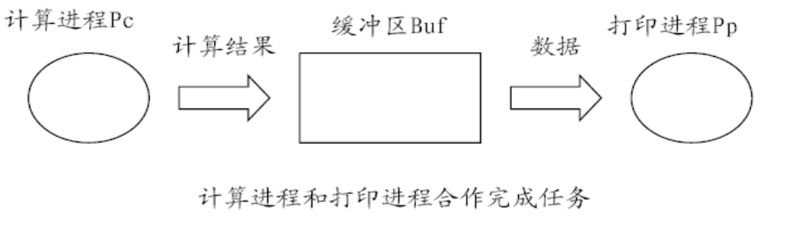
进程间的同步例子（１）
3.6 进程同步
P_{c}
P_{p}
…
A: local Com
Repeat
Com←Buf
Until Com=空
计算
得到计算结果
Buf ←计算结果
Goto A
…
B: local Pri
Repeat
Pri←Buf
Until Pri ≠空
打印Buf中的数据
清空Buf中的数据
Goto B
Pc的输出结果是Pp的执行条件，反过来，Pp的执行结果
也是Pc的执行条件
Notes:
类似终端 进程通信

Slide 59
进程间的同步例子（2）
3.6 进程同步
进程同步举例:公共汽车中的司机和售票员
司机进程P1
售票员进程P2
…
while (true)
{
启动车辆；
正常运行；
到站停车；
}
…
while (true)
{
开门；
关门；
售票；
}

Slide 60
分析
3.6 进程同步
环境特点：异步
  各并发进程的执行起始时间随机
  执行速度随机
进程间的关系
  各自的执行结果互为对方的执行条件
  进程之间是合作关系
  称作直接制约

Slide 61
该实现的缺点
3.6 进程同步
P_{C}和P_{P}都包含反复测试的语句
浪费CPU时间
P_{c}
P_{p}
…
A: local Com
Repeat
Com←Buf
Until Com=空
计算
得到计算结果
Buf ←计算结果
Goto A
…
B: local Pri
Repeat
Pri←Buf
Until Pri≠空
打印Buf中的数据
清空Buf中的数据
Goto B
Pc的输出结果是Pp的执行条件，反过来，Pp的执行结果
也是Pc的执行条件

Slide 62
解决的思路
3.6 进程同步
提供一种机制,该机制能把其他进程需要的消息发送出去,也能测试自己需要的消息是否到达
  省去对执行条件的测试
  收到了制约进程发来的消息便开始执行，未收到制约进程发来的信号时进入等待状态

Slide 63
示例
3.6 进程同步
两个进程进行如下协作:
  (1)进程P_{C}把一条记录存入缓冲区后,应向进程P_{P}发送“缓冲器中有等待处理的记录”的消息
  (2)进程P_{P}从缓冲器中取出记录后,应向进程P_{C}发送“缓冲器中的记录已取走”的消息
  (3)进程P_{C}只有在得到进程P_{P}发送来的“缓冲器中的记录已取走”的消息后,才能把下一条记录再存入缓冲器。否则进程P_{C}等待,直到消息到达
  (4)进程P_{P}只有在得到进程P_{C}发送来的“缓冲器中有等待处理的记录”的消息后,才能从缓冲器中取出记录并加工。否则进程P_{P}等待,直到消息到达。

Slide 64
进程同步
3.6 进程同步
异步环境下的一组并发进程因直接制约而互相发送消息而进行互相合作、互相等待，使得各进程按一定的速度执行的过程称为进程间的同步
  具有同步关系的一组并发进程称为合作进程
  合作进程间互相发送的信号称为消息或事件

Slide 65
效果分析
3.6 进程同步
由于每个进程都是在得到对方的消息后才去使用共享缓冲器的,所以不会出现记录的丢失和记录的重复处理.

Slide 66
消息的表示
3.6 进程同步
对一个消息或事件赋以唯一的消息名
进程等待合作进程发来的消息，表示为
  wait (消息名)
  得到消息值为true的进程继续执行，否则阻塞
向合作进程发送消息，表示为
  signal (消息名)
  将消息名的值置为true，并向合作进程发送所需要的消息名

Slide 67
用消息实现计算和打印进程同步
3.6 进程同步
消息名：Bufempty表示Buf为空，Buffull表示Buf中装满了数据
初始值：Bufempty=true, Buffull=false
1
2
P_{c}
P_{p}
…
B: wait(Buffull)
打印Buf中的数据
清空Buf中的数据
Buffull ← false
signal(Bufempty)
Goto B
…
A: wait(Bufempty)
计算
Buf ←计算结果
Bufempty ← false
signal(Buffull)
Goto A
3
向合作进程发送Bufempty消息,并令Bufempty =true
等待Bufempty=true

Slide 68
用消息实现司机和售票员同步
3.6 进程同步
消息名：关门表示汽车门关闭，到站表示汽车停在站内
初始值：关门=true, 到站=false
1
2
司机进程P1
售票员进程P2
…
while (true)
{
wait(关门)
启动车辆
正常运行
到站停车
关门←false
signal(到站)
}
…
while (true)
{
wait(到站)
开门
关门
到站←false
signal(关门)
售票
}
3

Slide 69
进程同步和互斥之间的关系（1）
3.6 进程同步
相似处
  进程的互斥实际上是进程同步的一种特殊情况， 进程的互斥和同步统称为进程同步
    即，指的是有协作关系的进程之间要不断调整它们之间的相对速度，或者有数据相关的进程要正确地确定它们之间的执行顺序

Slide 70
进程同步和互斥之间的关系（2）
3.6 进程同步
差别
  进程互斥是进程间共享资源的使用权
    这种竞争没有固定的必然联系，哪个进程竞争到使用权就归哪个进程使用，直到不需要使用时再归还
  而进程同步则涉及共享资源的并发进程间有一种必然的联系
    当进程必须同步时，即使无进程在使用共享资源时，那么尚未得到同步消息的进程也不能去使用这个资源

Slide 71
私用信号量
3.6 进程同步
一般来说，可以把各进程之间发送的消息作为信号量看待
与进程互斥时不同的是，这里的信号量只与制约进程及被制约进程有关而不是与整组并发进程有关
  称该信号量为私用信号量(Private Semaphvre)
  一个进程P_{i}的私用信号量sem_{i}是从制约进程发送来的, 进程P_{i}的执行条件所需要的消息
  与私用信号量相对应，称互斥时使用的信号量为公用信号量

Slide 72
私有信号量的使用（1/4）
3.6 进程同步
用一个信号量sem与一个消息联系起来
  信号量sem的值为0表示期望的消息尚未产生
  信号量sem≠0表示期望的消息已经存在

Slide 73
私有信号量的使用（2/4）
3.6 进程同步
调用P操作测试消息是否到达,任何进程调用P操作可测试到自己所期望的消息是否到达
  若消息尚未产生,则S=0;
  若消息已经存在,则S≠0;

Slide 74
私有信号量的使用（3/4）
3.6 进程同步
调用V操作发送消息,任何进程向其他进程发送消息时可调用V操作
  若调用V操作之前S=0,表示消息尚未产生且无等待消息的进程
    则调用V(S)后, V(S)执行S:=S+1使S≠0,即意味着消息已存在;
  若调用V操作之前S<0,表示消息未产生前已有进程在等待消息
    则调用V(S)后将释放一个等待消息者,即表示该进程等待的消息已经到达,可以继续执行

Slide 75
私有信号量的使用（4/4）
3.6 进程同步
在用P,V操作实现同步时,一定要根据具体的问题来定义信号量和调用P操作或V操作
  一个信号量与一个消息联系在一起，当有多个消息时必须定义多个信号量;
  测试不同的消息是否到达或发送不同的消息时,应对不同的信号量调用P操作或V操作

Slide 76
用P,V原语操作实现同步的步骤
3.6 进程同步
（1）为各并发进程设置私用信号量
（2）为私用信号量赋初值
（3）利用P、V原语和私用信号量规定各进程的执行顺序

Slide 77
用P,V原语操作实现同步的例子
3.6 进程同步
进程P_{A},P_{B}通过缓冲区队列传送数据
  P_{A}发送数据时调用发送过程deposit(data)
  P_{B}接收数据时调用过程remove(data)

Slide 78
发送和接受过程满足的条件
3.6 进程同步
1）在P_{A}至少送一块数据入一个缓冲区之前,P_{B}不可能从缓冲区中取出数据(假定数据块长等于缓冲区长度)
2）P_{A}往缓冲队列发送数据时,至少有一个缓冲区是空的
3）由P_{A}发送的数据块在缓冲队列中按先进先出(FIFO)方式排列

Slide 79
分析
3.6 进程同步
发送过程和接受过程必须同步
  因为,发送过程deposit(data)的执行结果是接受过程remove(data)的执行条件
  而当缓冲队列全部装满数据时,remove(data)的执行结果又是deposit(data)的执行条件

Slide 80
步骤
3.6 进程同步
发送过程deposit(data)和接收过程remove (data)的描述
定义信号量
  Bufempty—进程P_{a}的私用信号量,
  Buffull —进程P_{b}的私用信号量;
设置初始值
  Bufempty的初始值为n(n 为缓冲队列的缓冲区个数)
  Buffull的初始值为0;

Slide 81
步骤
3.6 进程同步
PA进程中的x与PB中的x是两个独立的变量.
X用来缓冲区的编号
P_{A}
P_{B}
deposit(data)
begin
local x
P(Bufempty)
按FIFO方式选择一个空缓冲区Buf(x)
Buf(x) ←data
Buf(x)置满标记
V(Buffull)
end
remove(data)
begin
local x
P(Buffull)
按FIFO方式选择一个装满数据的缓冲区Buf(x)
data ← Buf(x)
Buf(x)置空标记
V(Bufempty)
end
给Buf(x)置标志位是为了便于区分和搜索空缓冲区和非空缓冲区

Slide 82
图示(运行前)
3.6 进程同步
P_{A}
P_{B}
1
2
3
4
5
6
空缓冲区队列
5
6
1
2
满缓冲区队列
3
4

Slide 83
图示(运行后)
3.6 进程同步
P_{A}
P_{B}
1
2
3
4
5
6
空缓冲区队列
6
1
2
3
满缓冲区队列
4
5

Slide 84
思考题
3.6 进程同步
在该题中需要考虑互斥吗？为什么？
如果每次只允许一个进程对缓冲队列进行操作时怎么办？

Slide 85
deposit(data)
begin
local x
P(Bufempty)
按FIFO方式选择一个空缓冲区Buf(x)
Buf(x) ←data
Buf(x)置满标记
V(Buffull)
end
remove(data)
begin
local x
P(Buffull)
按FIFO方式选择一个装满数据的缓冲区Buf(x)
data ← Buf(x)
Buf(x)置空标记
V(Bufempty)
end
P_{A}
P_{B}
1
2
3
4
5
6
PA在之前某时刻发送的v(buffull)消息
 | t0 | t1 | t2 | t3 | t4
bufempty | 4 | 3 | 3 | 3 | 3
buffull | 2 | 2 | 2 | 1 | 1
PA | P(Bufempty) | 选择空缓冲区6 |  |  | V(buffull)
PB |  |  | P(Buffull) | 选择满缓冲区4

Slide 86
例题总结
3.6 进程同步
对于单个生产者和单个消费者,n个缓冲区的同步问题，不需要互斥解决

Slide 87
思考题
如何使用P,V操作解决司机与售票员的问题
3.6 进程同步
1
定义信号量：
初始值：
2
司机进程P1
售票员进程P2
…
while (true)
{
启动车辆
正常运行
到站停车
}
…
while (true)
{
开门
关门
售票
}
3

Slide 88
用p,v实现司机和售票员同步
3.6 进程同步
定义信号量：close表示汽车门关闭，arrive表示汽车停在站内
初始值:close=1, arrive=0
1
2
司机进程P1
售票员进程P2
…
while (true)
{
P(close)
启动车辆
正常运行
到站停车
V(arrive)
}
…
while (true)
{
P(arrive)
开门
关门
V(close)
售票
}
3

Slide 89
同步时P,V操作的位置
2.6 进程同步
生产者生产物品的操作和消费者消费物品的操作是各自独立的
只是在访问公用的缓冲器把物品存入或取出时才要互通消息
所以,测试消息是否到达的P操作和发送消息的V操作应该分别在访问共享缓冲器之前和之后。

Slide 90
公用信号量和私用信号量的区别
3.6 进程同步
公用信号量，互斥时使用的信号量（二元信号量）
  它联系着一组并发进程，初值为１
  用作互斥
  每个进程均可对之施加Ｐ、Ｖ操作
私用信号量：一般信号量（资源信号量）
  它联系着一组并发进程，但其初值为０，或为某个正整数ｎ，表示资源的数目
  主要用于进程同步
  只允许拥有它的进程对之施加Ｐ操作

Slide 91
课堂练习
3.6 进程同步
__________是一种只能进行P操作和V操作的特殊变量。
A.调度 B．进程 C. 同步 D．信号量
Notes:
D

Slide 92
课堂练习
3.6 进程同步
进程间的同步是指进程间在逻辑上的相互__________关系。
A.联接 B．制约 C. 继续 D．调用
Notes:
B

Slide 93
例题：多个共享资源
3.6 进程同步
1.用P.V操作解决下图之同步问题:
get
copy
put
s
t

Slide 94
解
3.6 进程同步
设置四个信号量Sin=1，Sout=0，Tin=1，Tout=0；
get：
while（1）
{
P(Sin）;
将数放入S;
V(Sout);
}
copy：
while（1）
{
P(Sout）;
P(Tin）;
将数从S取出放入T;
V(Tout);
V(Sin);
}
put：
while（1）
{
P(Tout）;
将数从T取走;
V(Tin);
}

Slide 95
总结
2.6 进程同步
每对同步进程之间有一对消息进行通信

Slide 96
思考题：果盘问题
2.6 进程同步
桌上有个只能盛得下一个水果的空盘子
  爸爸可向盘中放苹果或桔子
  儿子专等吃盘中的桔子
  女儿专等吃盘中的苹果
规定：当盘子空时，一次只能放入一个水果供吃者取用
试用信号量和P、V操作实现爸爸、儿子和女儿这三个循环进程之间的同步

Slide 97
分析
2.6 进程同步
本题属于生产者——消费者问题的变形
  相当于一个能生产两种产品的生产者（爸爸）向两个消费者（儿子和女儿）提供产品的同步问题
  因此，可参考生产者与消费者问题的解法

Slide 98
使用P,V原语实现同步
2.6 进程同步
Ⅰ）同步信号量empty，初值为1，表示盘子是空的，即儿子或女儿已把盘中的水果取走。
Ⅱ）同步信号量orange，初值为0，表示爸爸尚未把桔子放入盘中。
Ⅲ）同步信号量apple，初值为0，表示爸爸尚未把苹果放入盘中

Slide 99
使用P,V原语实现同步
2.6 进程同步
父亲进程P
女儿进程P1
儿子进程P2
father():
begin
P(empty)
if 放入苹果
then V(apple)
else V(orange)
end
daughter():
begin
P(apple)
从盘中取出苹果
V(empty)
吃苹果
end
son():
begin
P(orange)
从盘中取出桔子
V(empty)
吃桔子
end

Slide 100
为什么此例中不需要互斥
2.6 进程同步
同步情况下
  女儿和儿子进程不可能并发：每次只放入一个水果
  父亲和女儿及儿子进程不可能并发：水果拿走后父进程才能运行
父亲与（女儿，儿子）进程交替执行

Slide 101
生产者-消费者问题
3.6 进程同步
Dijkstra把并发进程的同步和互斥问题一般化，得到一个抽象的一般模型，即生产者-消费者问题
  系统中的资源：硬件资源，例如外设、内存及缓冲区等；软件资源，例如临界区、数据、例程等；
  把释放同类资源的进程称作该资源的生产者
  将系统中使用某一类资源的进程称为该资源的消费者

Slide 102
例子
3.6 进程同步
计算进程PC与打印进程PP公用一个缓冲区的例子
  计算进程PC把数据送入缓冲区，相当于生产者
  打印进程PP从缓冲区中取数据打印输出，相当于消费者

Slide 103
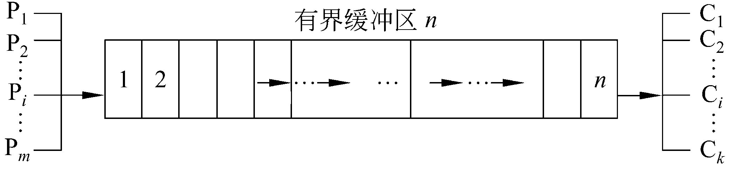
生产者-消费者示例
3.6 进程同步
通过一个缓冲区把生产者和消费者联系起来

Slide 104
生产者-消费者问题中进程间的关系
3.6 进程同步
生产者和消费者之间必须同步进行
  （1）消费者想接收数据时，有界缓冲区中至少有一个单元是满的
  （2）生产者想发送数据时，有界缓冲区中至少有一个单元是空的
设私有信号量avail表示有界缓冲区中的空单元数,初值为n;
信号量full表示有界缓冲区中的非空单元数,初值为0

Slide 105
生产者-消费者问题中进程间的关系
3.6 进程同步
由于有界缓冲区是临界资源，因此，各生产者进程和消费者进程之间必须互斥执行
  任何一方操作一个缓冲区时不能有其它同时对该缓冲区进行操作
设公用信号量mutex表示有界缓冲区中的个数,初值为1

Slide 106
生产者-消费者问题P,V原语解决
3.6 进程同步
P_{A}
P_{B}
deposit(data)
begin
P(avail)
P(mutex)
送数据入缓冲区某单元
V(full)
V(mutex)
end
remove(data)
begin
P(full)
P(mutex)
取缓冲区中某单元数据
V(avail)
V(mutex)
end

Slide 107
如果将生产者的两个P操作对调？
3.6 进程同步
P_{A}
deposit(data)
begin
P(mutex)
P(avail)
送数据入缓冲区某单元
V(full)
V(mutex)
end
P_{B}
remove(data)
begin
P(full)
P(mutex)
取缓冲区中某单元数据
V(avail)
V(mutex)
end
 | t0 | t1 | t2 | t3 | t4 | t5 | t6
mutex | 1 | 1 | 0 | 0 | 0 | 0 | -1
avail | 0 | 0 | 0 | -1 | -1 | -1 | -1
full | n | n | n | n | n | n-1 | n-1
P_{A} |  | P(mutex) | P(avail) | wait
P_{B} |  |  |  |  | P(full) | P(mutex) | wait

Slide 108
思考：如果将消费者的两个P操作对调？
3.6 进程同步
P_{A}
deposit(data)
begin
P(avail)
P(mutex)
送数据入缓冲区某单元
V(full)
V(mutex)
end
P_{B}
remove(data)
begin
P(mutex)
P(full)
取缓冲区中某单元数据
V(avail)
V(mutex)
end

Slide 109
如果将消费者的两个P操作对调？
3.6 进程同步
P_{A}
deposit(data)
begin
P(avail)
P(mutex)
送数据入缓冲区某单元
V(full)
V(mutex)
end
P_{B}
remove(data)
begin
P(mutex)
P(full)
取缓冲区中某单元数据
V(avail)
V(mutex)
end
 | t0 | t1 | t2 | t3 | t4 | t5 | t6
mutex | 1 | 1 | 0 | 0 | 0 | 0 | -1
avail | n | n | n | n | n | n-1 | n-1
full | 0 | 0 | 0 | -1 | -1 | -1 | -1
P_{A} |  |  |  |  | P(avail) | P(mutex) | wait
P_{B} |  | P(mutex) | P(full) | wait

Slide 110
如果将两个V操作对调？
3.6 进程同步
P_{A}
P_{B}
deposit(data)
begin
P(avail)
P(mutex)
送数据入缓冲区某单元
V(mutex)
V(full)
end
remove(data)
begin
P(full)
P(mutex)
取缓冲区中某单元数据
V(avail)
V(mutex)
end

Slide 111
3.6 进程同步
第一种情况：V(full)在前，V(mutex)在后
 | t0 | t1 | t2 | t3 | t4 | t5 | t6 | t7 | t8
mutex | 1 | 1 | 1 | 0 | 0 | 0 | 0 | -1 | 0
avail | n | n | n-1 | n-1 | n-1 | n-1 | n-1 | n-1 | n-1
full | 0 | 0 | 0 | 0 | -1 | -1 | 0 | 0 | 0
P_{A} |  | P(avail) | P(mutex) |  | 送 | V(full) |  | V(mutex)
P_{B} |  |  |  | P(full) |  |  | P(mutex) |  | 取
第二种情况：V(mutex)在前，V(full)在后
 | t0 | t1 | t2 | t3 | t4 | t5 | t6 | t7 | t8
mutex | 1 | 1 | 1 | 0 | 0 | 0 | 1 | 1 | 0
avail | n | n | n-1 | n-1 | n-1 | n-1 | n-1 | n-1 | n-1
full | 0 | 0 | 0 | 0 | -1 | -1 | -1 | 0 | 0
P_{A} |  | P(avail) | P(mutex) |  | 送 | V(mutex) | V(full)
P_{B} |  |  |  | P(full) |  |  |  | P(mutex) | 取
要等到full消息才能继续运行
Notes:
效率低

Slide 112
注意事项
3.6 进程同步
P操作的顺序很重要
  如果把生产者和消费者进程中的两个P操作交换顺序,则会导致错误
  一般来说,用于同步的信号量上的P操作在前执行,而用于互斥的信号量上的P操作在后执行
而V操作的顺序却是无关紧要的
  但出于效率考虑，要优先释放互斥信号量
Notes:
互斥信号量相当于一个锁

Slide 113
主要内容
3.0 导言
3.1 进程的概念
3.2 进程的描述
3.3 进程状态及其转换
3.4 进程控制
3.5 进程互斥
3.6 进程同步
3.7 进程通信
3.8 死锁问题
3.9 线程的概念
3.10 线程分类与执行

Slide 114
进程通信
3.7 进程通信
进程通信：指进程间的信息交换。
每个进程拥有自己的虚拟地址空间， 用页表映射到每个进程自己的物理内存上的。每个进程自己视为独占系统资源，各个进程的地址空间，为了安全起见并不关联，相对封闭，所以需要一些机制来保证进程间能够通信。
进程间通信的本质就是：让不同的进程可以看到同一份资源。

Slide 115
为什么要进程通信
3.7 进程通信
1、为了传输数据：一个进程需要将它的数据发送给另外一个进程；
2、为了共享资源：多个进程之间有时需要共享同样的一份资源；
3、为了通知事件：一个进程需要向另一个进程或者进程组发送消息通知他们发生了某些事件（比如：一个进程退出时需要通知他的父进程）；
4、为了实现进程控制：有些进程希望控制另一个进程的执行，此时控制进程希望能够拦截另外一个进程的所有陷入和异常，并能够及时知道他的状态改变。

Slide 116
进程通信的分类
3.7 进程通信
按通信内容可以划分为2种：
  低级通信：进程之间控制信息的交换。一般只传送一个和几个字节的信息，达到控制进程执行速度的作用。（进程的同步和互斥）
  高级通信：用户可以直接利用操作系统所提供的一组通信命令，高效地传送大量数据的一种通信方式

Slide 117
低级通信
3.7 进程通信
进程的同步与互斥是一种通讯方式
  一进程可通过修改变量或信号量告知另一进程，它是否可以继续执行下去
  P、V操作只能传递信号，信号本身不包含任何数据，还容易导致进程死锁，因此，称这些同步机构为低级通讯机构

Slide 118
低级通信的缺点
3.7 进程通信
信号量机制作为同步工具是卓有成效的，但作为通讯工具则不够理想
  （1）效率低
  （2）通讯对用户不透明

Slide 119
课堂练习
3.7 进程通信
P、V操作是（）
  A. 两条低级进程通信原语
  B．两组不同的机器指令
  C．两条系统调用命令
  D．两条高级进程通信原语
Notes:
A

Slide 120
进程间的关系
3.7 进程通信
相互感知程度 | 交互关系 | 一个进程对其他进程的影响
相互不感知(完全不了解其它进程的存在) | 竞争(competition) | 一个进程的操作对其他进程的结果无影响
间接感知(双方都与第三方交互，如共享资源) | 通过共享进行协作 | 一个进程的结果依赖于从其他进程获得的信息
直接感知(双方直接交互，如通信) | 通过通信进行协作 | 一个进程的结果依赖于从其他进程获得的信息
Notes:
通过缓冲区的打印机进程是间接感知
高级通信是直接感知

Slide 121
高级通信的几种方式
3.7 进程通信
进程的通信方式
  主从式 (master-servant system)
  会话式(dialogue system)
  消息或信箱机制(message)
  共享存储区方式(shared memory)

Slide 122
主从式通信系统
3.7 进程通信
主从式(master-servant system)通信系统的主要特点是:
  a．主进程可自由地使用从进程的资源或数据
  b．从进程的动作受主进程的控制；
  c．主进程和从进程的关系是固定的.
主从式通信系统的典型例子是终端控制进程和终端进程

Slide 123
会话方式
3.7 进程通信
会话方式(dialogue system)
  通信进程双方可分别称为使用进程和服务进程
  其中，使用进程调用服务进程提供的服务
它们具有如下特点：
  a．使用进程在使用服务进程所提供的服务之前，必须得到服务进程的许可.
  b.服务进程根据使用进程的要求提供服务，但对所提供服务的控制由服务进程自身完成.
  c.使用进程和服务进程在进行通信时有固定连接关系.
用户进程(使用进程)与磁盘管理进程(服务进程)之间的通信是会话系统的一个例子.

Slide 124

消息或邮箱机制
3.7 进程通信
消息或邮箱机制则无论接收进程是否已准备好接收消息，发送进程都将把所要发送的消息送入缓冲区或邮箱。
消息(message)是用来区别于命令(command)或指令(instruction)等用语的。除了表示所交换的数据传递大量信息之外，消息还具有两互相通信的进程地位平等的意思。
消息的一般形式为四个部分组成：

Slide 125
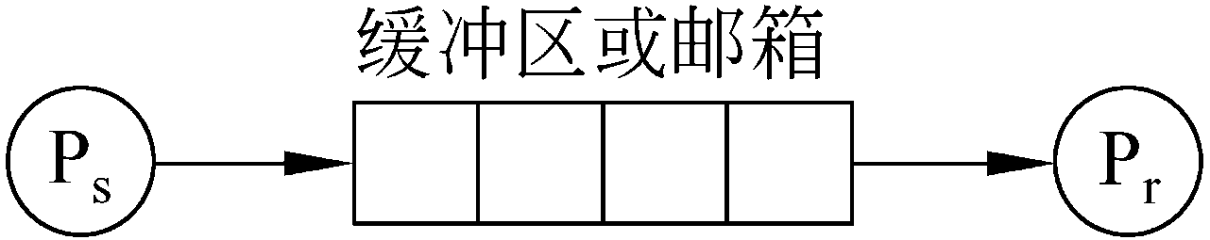
消息或邮箱机制的特点
3.7 进程通信
消息或邮箱机制的特点是
  a．只要存在空缓冲区或邮箱，发送进程就可以发送消息
  b．与会话系统不同，发送进程与接收进程之间无直接连接关系，接收进程可能在收到某个发送进程发来的消息之后，又转去接收另一个发送进程发来的消息。
  c．发送进程和接收进程之间存在有用来存放消息的缓冲区或邮箱

Slide 126
共享存储区方式
3.7 进程通信
共享存储区方式:与前面三种方式不同，共享存储区方式不要求数据移动
  两个需要互相交换信息的进程通过对同一共享数据区(shared memory)的操作来达到互相通信的目的
  这个共享数据区是每个互相通信进程的一个组成部分
共享存储器
写进程
读进程
内存
基于共享存储器的通信方式

Slide 127
进程间通信中的问题
3.7 进程通信
以上几种通信方式都可用于大量数据传送
且由于其通信方式不同，需要使用不同的控制方式来达到通信进程之间同步或互斥的目的

Slide 128
消息和邮箱机制
3.7 进程通信
在消息传递系统中，进程间的数据交换是以消息(message，在计算机网络中又称报文)为单位。程序员直接利用系统提供的一组通信命令（原语）来实现通信。
因其实现方法的不同，又可分为：
  1直接通信方式（消息缓冲机制）
  2间接通信方式（信箱通信方式）

Slide 129
消息缓冲的实现分类
3.7 进程通信
直接通信方式：
发送进程直接将消息发送给接收进程，并将它挂在接收进程的消息缓冲队列上。接收进程从消息缓冲队列中取得消息。故称为消息缓冲机制。
间接通信方式：
发送进程将消息发送到某个中间实体（一般称为信箱）中，接收进程从中取得消息，所以称为信箱通讯方式，相应的系统称为电子邮件系统。

Slide 130
消息缓冲机制（直接通信）
3.7 进程通信
消息缓冲通讯技术由Hansen在1973年首先提出的
  基本思想是：根据“生产者消费者关系”原理，利用公用消息缓冲区实现进程间的信息交换
  发送进程在发送消息前，先在自己的内存空间设置一个发送区，把欲发送的消息填入其中，然后再用发送过程将其发送出去
  接收进程则在接收消息之前，在自己的内存空间内设置相应的接收区，然后用接收过程接收消息

Slide 131
使用缓冲区的进程满足的条件
3.7 进程通信
两通信进程必须满足下列条件
  （1）在发送进程把消息写入缓冲区和把缓冲区挂入消息队列时，应禁止其他进程对该缓冲区消息队列的访问。同理，接收进程取消息时也应禁止其他进程对该消息队列的访问
  （2）当缓冲区中没有信息存在时，接收进程不能接收到任何消息

Slide 132
空缓冲区队列
消息队列
发送进程的数据
发送区
接收区
接收进程
发送进程：送入空缓冲区
挂到进程的消息队列上
接收进程：摘下缓冲区，读到接收区

Slide 133
用P,V原语实现消息缓冲
3.7 进程通信
设mutex为控制对缓冲区访问的互斥信号量，其初值为1
设SM为接收进程的私用信号量，表示等待接收的消息个数，置初值为0

Slide 134
用P,V原语实现消息缓冲
3.7 进程通信
P_{A}
P_{B}
send(m)
begin
向系统申请一个消息缓冲区
P(mutex)
将发送区消息m送入新申请的消息缓冲区
把消息缓冲区挂入接收进程的消息队列
V(mutex)
V(SM)
end
remove(data)
begin
local x
P(SM)
P(mutex)
摘下消息队列中的消息n
将消息n从缓冲区复制到接收区
释放缓冲区
V(mutex)
end

Slide 135
说明
3.7 进程通信
发送进程不能在send过程中用P操作申请（空）消息缓冲区
  消息队列按照接收进程排列
  在同一时间内，系统中存在多个消息队列，这些消息队列的长度是不固定的

Slide 136
课堂练习
3.7 进程通信
在消息缓冲通信方式中,临界资源为( )
  A.发送进程;
  B.消息队列;
  C.接收进程;
  D.信箱
Notes:
B

Slide 137
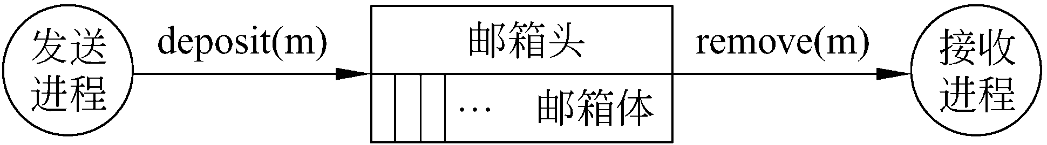
邮箱通信（间接通信）
3.7 进程通信
信箱通信由发送进程建立一个与接收进程链接的信箱
  信箱作为通信的中间实体
  发送进程把消息发往信箱，接收进程从信箱取出消息，从而完成信息交换

Slide 138
信箱
3.7 进程通信
信（邮）箱：是一种数据结构
  逻辑上它分成两部分：信箱头和由若干格子组成的信箱体
    邮箱头：邮箱名称、邮箱大小、邮箱方向及拥有该邮箱的进程名
    邮箱体：存放消息，信箱中每个格子存放一封信
  信箱中格子的数目和每格的大小在创建信箱时确定

Slide 139
信箱通信的条件
3.7 进程通信
a.发送进程发送消息时，邮箱中至少要有一个空格存放该消息
b.接收进程接收消息时，邮箱中至少要有一个消息存在

Slide 140
使用P,V原语实现信箱通信
3.7 进程通信
设发送进程调用过程deposit(m)将消息发送到邮箱，接收进程调用过程remove(m),将消息m从邮箱中取出。
fromnum—发送进程的私用信号量。记录信箱中空格个数，初值为n
mesnum—接收进程的私用信号量。记录信箱中消息的个数初值为0

Slide 141
使用P,V原语实现信箱通信
3.7 进程通信
P_{A}
P_{B}
Deposit(m)
begin
local x
p(fromnum)
选择空格x
将消息m放入空格x中
置格x的标志为满
V(mesnum)
end
remove(data)
begin
local x
P(mesnum)
选择满格x
把满格x中的消息取出放入m中
置格x标志为空
V(fromnum)
end

Slide 142
课堂练习
3.7 进程通信
信箱通信是一种( )通信方式:
  A.直接通信;
  B.间接通信;
  C.低级通信;
  D.信号量

Slide 143
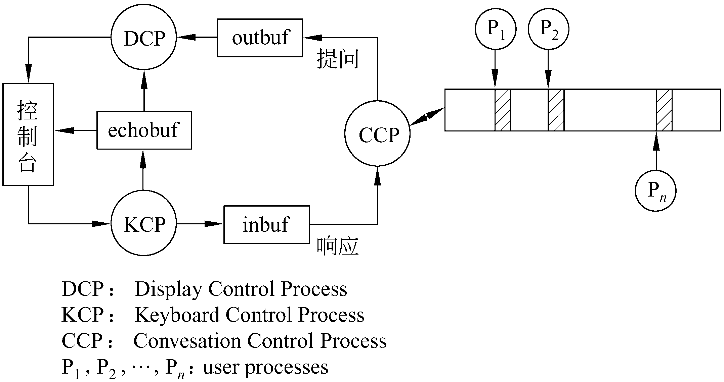
进程通信实例-和控制台的通信
2.7 进程通信
显示器
显示器
buf
键盘
键盘
buf

Slide 144
和控制台的通信
3.7 进程通信
控制台终端由键盘和显示器组成
相关进程
  KCP:键盘控制进程；
  DCP:显示控制进程；
  CCP:会话控制进程，控制实现用户进程和控制台终端的通信。

Slide 145
KCP和KP间通信图示
3.7 进程通信
显示器
显示器
buf
echobuf
键盘(KP)
键盘
buf
KCP
inbuf
Inbuf和echobuf初始为空

Slide 146
用P,V原语实现KCP和KP间通信(1)
3.7 进程通信
私有信号量T-Ready表示键盘缓冲区满,初值为0
私有信号量T-Busy表示键盘缓冲区为空,初值为1

Slide 147
用P,V原语实现KCP和KP间通信(2)
3.7 进程通信
KP
KCP
repeat
local x
P(T-Busy)
把键入字符放入数据传输缓冲x
V(T-Ready)
Until 终端关闭
begin
local x
P(T-Ready)
从键盘数据传输缓冲区x中取出字符m记为x,m
Send(x,m)
将x,m送入echobuf
V(T-Busy)
end
KCP与CCP通信

Slide 148
DCP和DP的通信图示
3.7 进程通信
DCP
outbuf
显示器(DP)
显示器
buf
echobuf
键盘(KP)
键盘
buf
消息队列
键盘输入字符

Slide 149
用P,V原语实现DCP和DP间通信(1)
3.7 进程通信
私有信号量D-Ready表示显示器数据缓冲区满,初值为0
私有信号量D-Busy表示显示器数据缓冲区为空,初值为1
outbuf初始为空
echo初始为true

Slide 150
用P,V原语实现DCP和DP间通信(2)
3.7 进程通信
begin
if outbuf 满
then begin
receive(K)
P(D-Busy)
把k送入显示器数据缓冲区
V(D-Ready)
end
else begin
echo 模式置 true
echobuf中字符置入显示器数据缓冲区
end
fi
end
DP
DCP
repeat
if echo 模式
then 打印显示器数据缓冲区中字符
else begin
P(D-Ready)
打印显示器数据缓冲区中消息
V(D-Busy)
end
Until 显示器关机
DCP与CCP通信

Slide 151
CCP和KCP通信图示
3.7 进程通信
inbuf

Slide 152
用P,V原语实现CCP和KCP间通信(1)
3.7 进程通信
私有信号量inbuf-full表示inbuf中装满了数据，初值为0
私有信号量inbuf-empty表示inbuf中没有数据，初值为1

Slide 153
用P,V原语实现CCP和KCP间通信(2)
3.7 进程通信
CCP
KCP
Read(x):
begin
P(inbuf-full)
Copy(inbuf into x)
V(inbuf-empty)
end
Send(m):
begin
local x,k
n←0
P(inbuf-empty)
while n<100 do
save(k,inbuf[n]);
n ← n+1;
od
V(inbuf-full)
end

Slide 154
CCP和DCP通信图示
3.7 进程通信
outbuf

Slide 155
用P,V原语实现CCP和DCP间通信(1)
3.7 进程通信
私有信号量outbuf-full表示outbuf中装满了数据，初值为0
私有信号量outbuf-empty表示outbuf中没有数据，初值为1

Slide 156
用P,V原语实现CCP和DCP间通信(2)
3.7 进程通信
CCP
DCP
Write(x):
begin
P(outbuf-empty)
Copy(inbuf into x)
V(outbuf-full)
end
Receive(m):
begin
P(outbuf-full)
…
V(outbuf-empty)
end

Slide 157
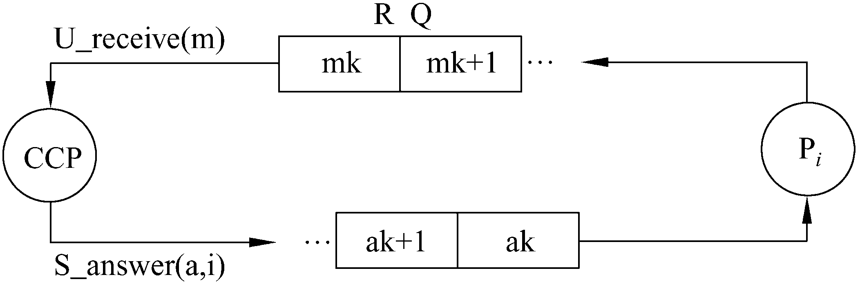
CCP与用户进程的接口
3.7 进程通信
多个用户进程把问题放入RQ中时需要互斥
每个用户进程i有一个回答队列SQ_{i}

Slide 158
用P,V操作实现CCP从RQ中取问题(1)
3.7 进程通信
互斥
  公用信号量rq,初值为1
同步
  私用信号量question,表示rq中用户问题数，初值为0

Slide 159
用P,V操作实现CCP从RQ中取问题(2)
3.7 进程通信
CCP
U_receive(m):
begin
P(question)
when rq do
从RQ中取出m
od
end

Slide 160
用P,V操作实现CCP回答问题
3.7 进程通信
互斥
  公用信号量sqi,初值为1
同步
  私用信号量answeri,表示SQi中回答数，初值为0

Slide 161
CCP回答问题
3.7 进程通信
CCP
S_answer(a,i):
begin
when sqi
do
把a插入SQi中
od
V(answeri)
end

Slide 162

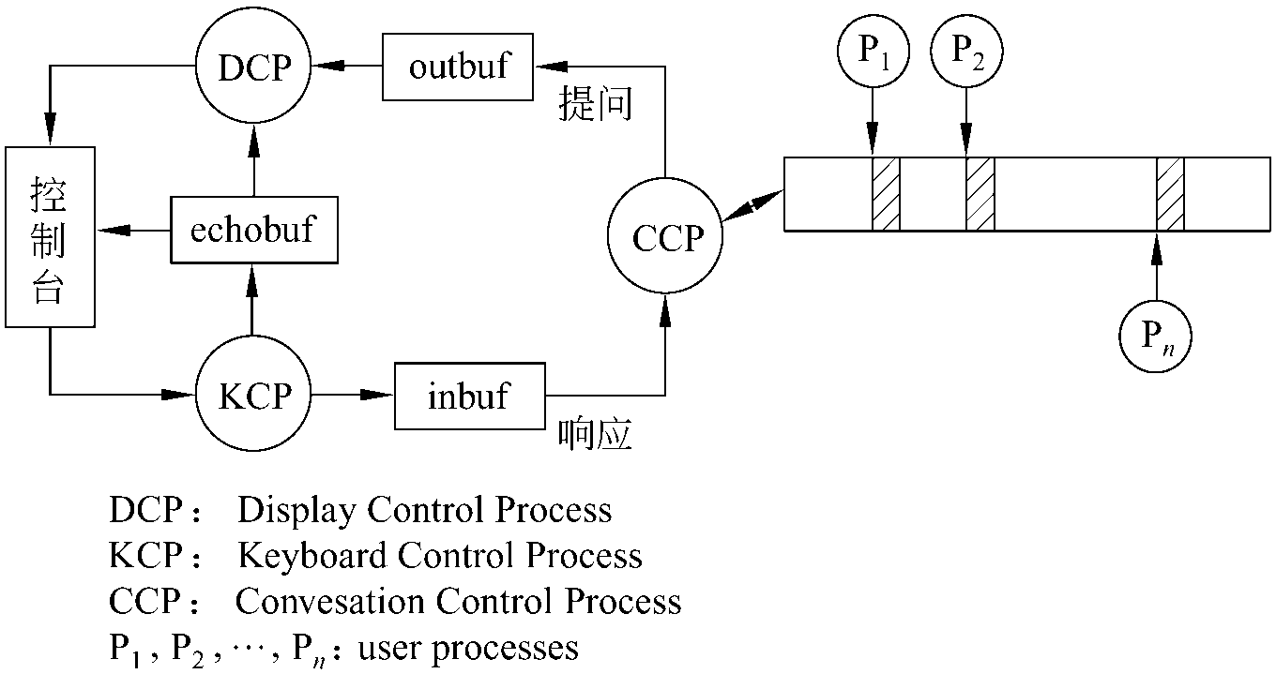
CCP的动作
3.7 进程通信
Local k,m,x
repeat
U_receive(m)
将消息m的进程号置入K中
将消息m解码变换到x
Write(x)
Read(x)
将x编码到m
S_answer(m,k)
until CCP结束
1
1
4
2
2
3
4
3

Slide 163
本节任务
3.7 进程通信
自习课本3.7.1~3.7.4
回答如下问题
  1. KCP和KP间通信，DCP和DP间通信
  2. CCP和DCP的通信，CCP和KCP通信
  3. CCP与用户进程通信
  各是哪种通信方式

Slide 164
进程通信的实例：管道
2.7 进程通信
管道(pipe)通信是由UNIX首创的一种借助文件和文件系统形成的一种通信方式
  思想是让两个进程打开并访问到同一个文件，看到同一份内存。 一个进程往文件里面写数据 另一个进程从文件里面读数据，这个文件于是就想链接两个进程的管道一样。
  由于其有效性，一些系统继UNIX之后相继引入了管道技术，如pc-dos
  管道通信成为进程通信的一种重要方式

Slide 165
管道的概念
2.7 进程通信
管道是指用于连接一个读进程和一个写进程的文件，称pipe文件
  在逻辑上被看作是管道文件
  在物理上则由文件系统的高速缓冲区构成
  向管道提供输入的进程（称写进程），以字符流的形式将大量数据送入管道，而接收管道输出的进程（读进程）可从管道中接收数据
  由于发送和接收都是利用管道进行通信的，故称为管道通信
基础
  消息缓冲通信机制是以内存缓冲区为基础
  管道是以文件系统为基础

Slide 166
管道的使用
2.7 进程通信
  管道按先进先出方式FIFO传送消息
  管道有固定的读端和写端
  管道是一种半双工的通信方式
    数据只能单向流动
  管道提供流式服务（面向字节流），数据被进程从管道读出后，在管道中该数据就不存在了
  一般而言，进程退出，管道释放，所以管道的生命周期随进程结束

Slide 167
管道的分类
2.7 进程通信
  匿名管道：只允许具有亲缘关系的进程间通信，进程的亲缘关系通常是指父子进程关系。
    无名管道用于父进程和子进程之间，通常父进程创建管道，然后由通信的子进程继承父进程的读端点句柄和写端点句柄
    这些子进程可以使用管道直接通信，不需要通过父进程。
  命名管道：允许不相关的进程之间进行通信。

Slide 168
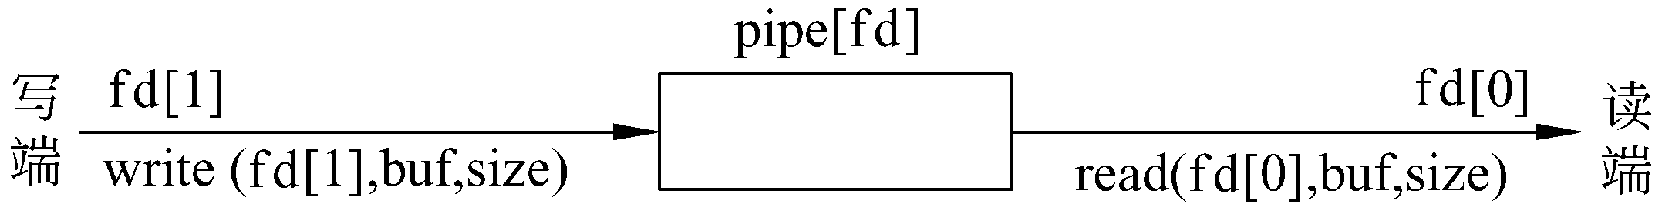
管道通信
2.7 进程通信

Slide 169
Pipe的建立和使用方式
2.7 进程通信
Pipe的建立和使用方式
  pipe 文件在使用之前，必须先由使用者建立并打开.
  建立pipe的主要工作是在系统打开文件表中建立该pipe的两个表目.
    一个表目用于控制该pipe的写操作（写入端）
    另一表目用于控制该pipe的读操作（读出端）
  此时，pipe本身还是个空白文件

Slide 170
管道通信的过程
2.7 进程通信
管道通信的思想
  （1）发送进程可以源源不断的从pipe一端写入数据流，在规定的pipe文件的最大长度（如4096字节）范围内，每次写入的信息长度是可变的
  （2）接收进程在需要时可以从pipe的另一端读出数据，读出单位长度也是可变的

Slide 171
管道通信中的同步
2.7 进程通信
如同消息缓冲一样，在对pipe文件进行读写操作过程中要对发送进程和接送进程实施正确的同步与互斥以确保通信的正确性
  接收进程：当接收进程读pipe时，若发现pipe为空，则进入等待状态一旦有发送进程对该pipe执行写操作时唤醒等待进程.
  发送进程：当发送进程在写pipe时，总是先按pipe文件的当前长度设置，如果pipe文件长度已经到4096字节，但仍有一部分信息没有写入，则系统使要求写pipe的进程进入睡眠状态，当读pipe进程收走了全部信息时，此时，系统再唤醒待写的进程。它将余下部分信息继续送入pipe中

Slide 172
管道通信中的互斥
2.7 进程通信
把多个进程（执行流）能够看到访问的共同资源是临界资源，管道是一种临界资源
  互斥：在任意一个时刻只能有一个进程访问临界资源，
  原子性操作：狭义的原子性操作指该操作的汇编代码只有一句（该操作不可分），广义的原子操作指一个操作正在执行 时决不会被切出

Slide 173
相关系统调用
2.7 进程通信
系统调用write(Fd[1],buf,size)
  功能：把buf中的长度为size字符的消息送入管道入口fd[1]
  fd[1]—pipe入口
  buf:存放消息的空间
  size :要写入的字符长度
系统调用read(fd[0],buf,size)
  fd[0]――Pipe的出口
  功能：从pipe出口fd[0]读出size字符的消息置入buf中

Slide 174
Linux fork调用
2.7 进程通信
fork在英文中是叉子，分叉的意思，在函数fork中，取后面的意思
  很形象的表示程序从这里分叉，fork函数创建了子进程，子进程和父进程同时（其实是cpu分时处理）开始运行分叉之后的程序
  若成功调用一次则返回两个值，子进程返回0，父进程返回子进程ID；否则，出错返回-1
    fork函数被调用一次但返回两次
    int pid = fork();
Notes:
Fork之后 代码就在两个进程同时进行
存在几个问题 1.父子并发 2.随机方式

Slide 175
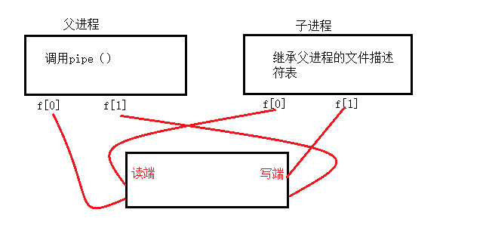
Fork调用后管道
2.7 进程通信
（1）父进程调用pipe（） 创建了一个匿名管道（在内核空间）并且默认打开这个管道文件的读端写端 f[0] f[1]文件描述符
（2）之fork（） 创建子进程 ，子进程继承了父进程的文件描述符表 故也默认打开f[0] f[1] 两个文件描述符

Slide 176
例子
2.7 进程通信
书上的例子P66例1
  父进程与子进程的关系？
  如何实现的？

Slide 177
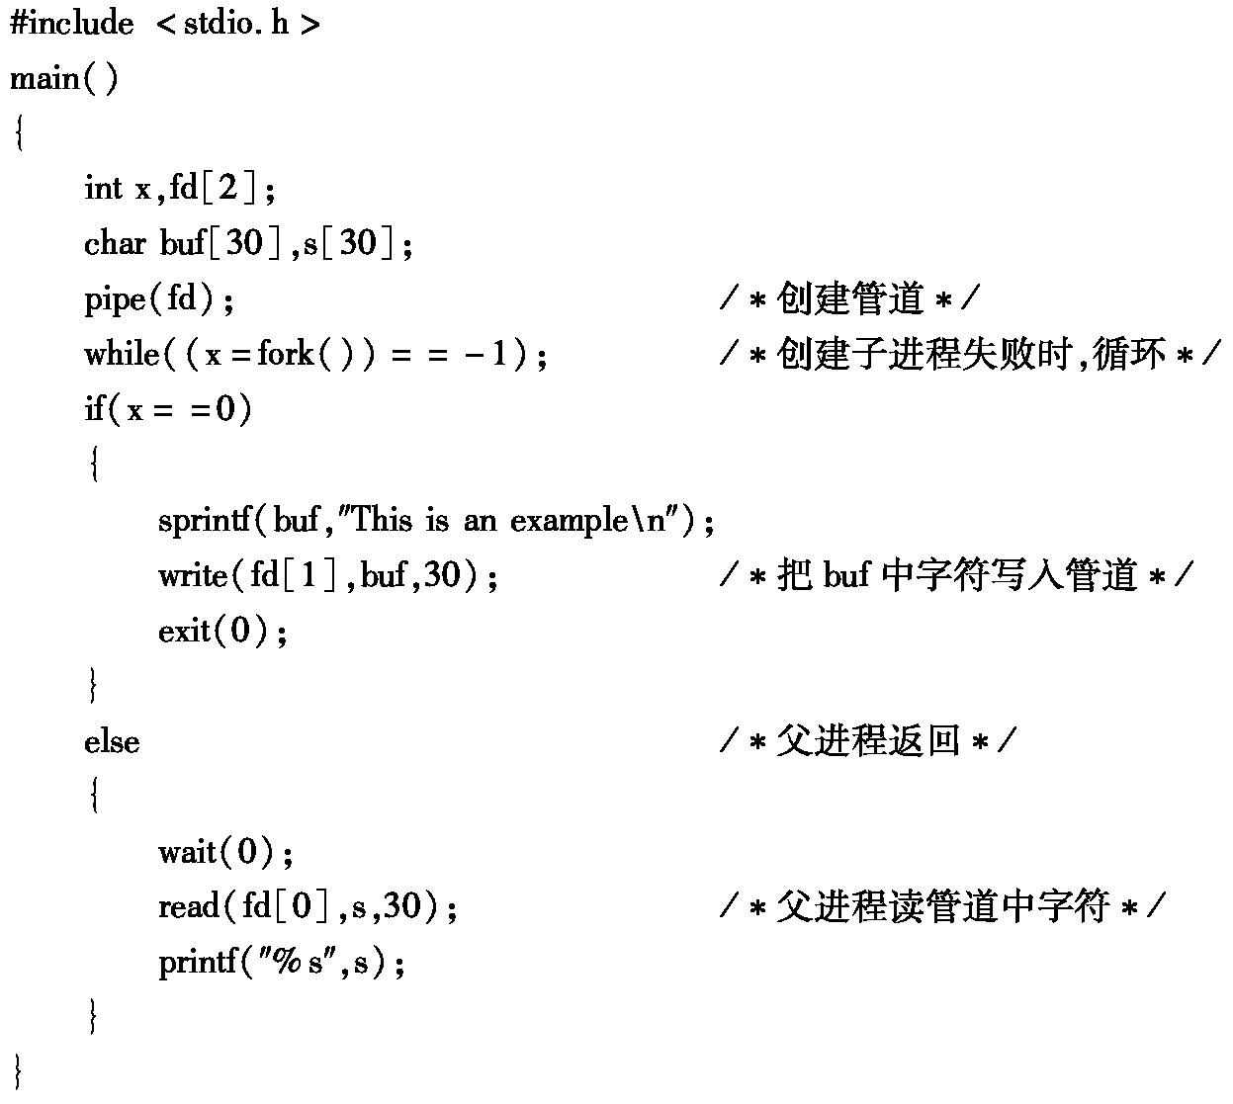
Notes:
Exit（0） 子进程退出 发 消息 0
Wait（n）等待 消息 n
fd是管道 fd0往往是读端
父子同步 根据资源是pipe 发送接收消息 确定

Slide 178
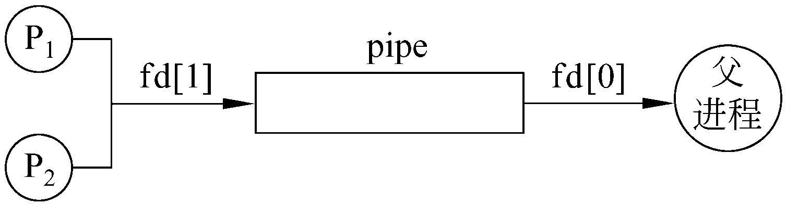
例二
2.7 进程通信
例二
  两个子进程之间的关系？
  如何实现

Slide 179
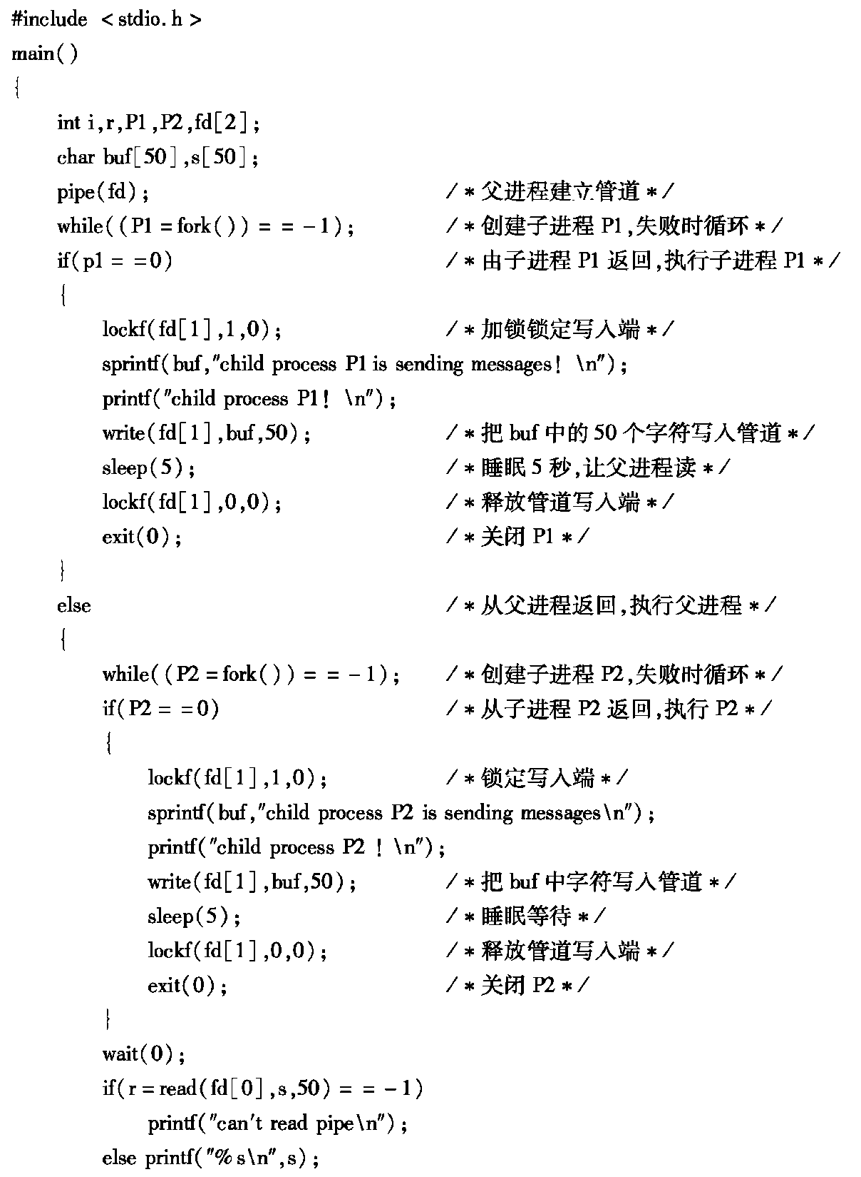
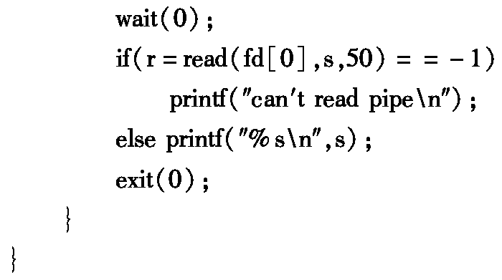
Notes:
为什么要有sleep（5）？
主动放弃处理机，使其他进程（父)能够得到处理机。
P1 P2都执行了 P（父进程）还没有执行 会出现什么情况？ 消息0会丢一个。 注意父子执行代码是同时的 不被代码上下结构束缚
考察进程之间的关系 ：P1P2两子互斥 父子同步

Slide 180
主要内容
3.0 导言
3.1 进程的概念
3.2 进程的描述
3.3 进程状态及其转换
3.4 进程控制
3.5 进程互斥
3.6 进程同步
3.7 进程通信
3.8 死锁问题
3.9 线程的概念
3.10 线程分类与执行

Slide 181
死锁问题
3.8 死锁问题
在多道程序系统中，多个进程并发运行，共享资源，从而提高了资源的利用率。但是若对资源的管理和使用不当，在一定条件下会导致系统发生一种随机性故障――死锁。这时，若无外力协助，每个进程都不能继续执行下去
在一些系统中，比如实时控制系统，系统一旦发生死锁将导致灾难性的后果。

Slide 182
资源的概念
3.8 死锁问题
OS是计算机系统中资源的管理者，而进程是竞争资源的基本单位，故对系统中所有进程的资源分配工作，都由OS完成。
研究资源分配时，必须搞清该资源是可以被几个进程同时使用，还是只能为一个进程使用，资源的不同使用性质正是引起系统死锁的原因。

Slide 183
资源的分类
3.8 死锁问题
根据资源性质：可剥夺（抢占）和不可剥夺（抢占）资源。
可抢占资源—指资源占有进程虽然需要使用该资源，但另一个进程却强行把资源从占有者进程处抢来。
不可抢占资源—指只有占用者进程不再需要使用该资源而主动释放资源外，其它进程不得在占有者进程使用资源过程中强行抢占

Slide 184
资源的分类
3.8 死锁问题
根据使用方式：共享资源和独占资源
根据使用期限；永久资源和临时性资源
永久资源：可重复使用的资源，如所有的硬件资源和可再入的纯代码过程
临时性资源：由一个进程产生，被另外一个进程使用短暂时间之后便无用的资源，如在进程同步和通信中出现的消息、信号和数据
Notes:
独占+不可剥夺=临界

Slide 185
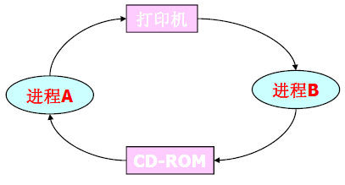
死锁举例（1）
3.8 死锁问题
例1：
  进程A：获得CD-ROM使用权，申请打印机；
  进程B：获得打印机使用权，申请CD-ROM
  死锁：此时进程A、B均被阻塞，无法运行

Slide 186
死锁举例（2）
3.8 死锁问题
例2：
  在生产者-消费者问题中将生产者进程的两个P操作颠倒时会发生死锁
  将消费者进程的两个P操作颠倒时也会发生死锁

Slide 187
死锁的定义
3.8 死锁问题
死锁Deadlock：是计算机系统中多道程序并发执行时，两个或两个以上的进程由于竞争资源而造成的一种互相等待的现象（僵局），如无外力作用，这些进程将永远不能再向前推进。
陷入死锁状态的进程称为死锁进程，所占用的资源或者需要它们进行某种合作的其它进程就会相继陷入死锁，最终可能导致整个系统处于瘫痪状态

Slide 188
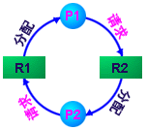
产生死锁的原因（1）
3.8 死锁问题
竞争资源：当系统中供多个进程所共享的资源，不足以同时满足它们的需要时，引起它们对资源的竞争而产生死锁；
  竞争不可剥夺资源
  竞争临时性资源(进程通信)

Slide 189
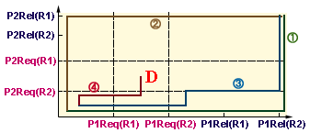
产生死锁的原因（2）
3.8 死锁问题
进程推进顺序不当：进程在运行过程中，请求和释放资源的顺序不当，导致进程的死锁
在进程P1和P2并发执行时，按照左图曲线①②③所示顺序推进时，两进程会顺利完成，我们称这种推进顺序是合法的。若按曲线④的顺序推进时，进入不安全区D内，两进程再推进会产生死锁。

Slide 190
产生死锁的原因（2）
3.8 死锁问题
P，V操作使用不当产生死锁
  生产者、消费者进程中将两个p操作对换
  进程推进顺序不当的一种情况

Slide 191
产生死锁的原因总结
3.8 死锁问题
产生死锁的因素不仅与系统拥有的资源数量有关,而且与资源分配策略,进程对资源的使用要求以及并发进程的推进顺序有关

Slide 192
产生死锁的原因总结
3.8 死锁问题
但以下两种情况进程永远等待不属于要讨论的死锁问题:
  (1)某个进程申请系统中不存在的资源或申请的资源数超过了系统拥有的最大资源数
  (2)硬件故障或程序性错误引起的循环等待.

Slide 193
产生死锁的必要条件
3.8 死锁问题
四个必要条件：
  互斥条件：涉及的资源是非共享的。
  不剥夺条件：不能强行剥夺进程拥有的资源。
  请求和保持条件：进程在等待一新资源时继续占有已分配的资源
  环路条件：存在一种进程的循环链，链中的每一个进程已获得的资源同时被链中的下一个进程所请求

Slide 194
关于死锁的几个推论
3.8 死锁问题
参与死锁的进程最少是两个
参与死锁的进程至少有两个已经占有资源
参与死锁的所有进程都在等待资源
参与死锁的进程是当前系统中所有进程的子集

Slide 195
死锁和饥饿的区别
3.8 死锁问题
死锁：是一种相互或循环等待的局面，且它们等待的事件是决不会发生的；被死锁的进程应该是两个或两个以上，一个进程不可能自己把自己锁上，除非出现程序设计错误。
饥饿：不是循环等待的局面，而是一种单向等待；它们等待的事件不是没有发生，而是总被别的进程抢先以致一直轮不到（很难轮到）它们。饥饿的进程可能是一个或多个。
Notes:
双向 安全
单向 不公平

Slide 196
死锁的排除方法
3.8 死锁问题
1.鸵鸟方法
2.预防死锁
3.避免死锁
4.检测和解除死锁

Slide 197
鸵鸟方法（置之不理）
3.8 死锁问题
核心思想：忽略死锁问题
原因：死锁问题的发生是小概率事件
策略分析：
  方便性与正确性之间的选择
  平均情况与最坏情况的选择
以UNIX系统为例，它潜在地存在死锁，但它并不花功夫去检测和解除死锁，而是忽略不去理它

Slide 198
死锁预防
3.8 死锁问题
核心思想：对进程加以限制防止死锁发生
设计思路：设置某些限制条件，去破坏死锁四个必要条件中的一个或多个，来防止死锁。
  较易实现，广泛使用。
  由于所施加的限制往往太严格，可能导致系统资源利用率和系统吞吐量的降低。

Slide 199
破坏互斥条件
3.8 死锁问题
基本思想：将独占资源改变为可共享资源
方法：使用Spooling技术来管理设备

Slide 200
防止“不剥夺”条件的出现
3.8 死锁问题
采用的策略
  一个已经保持了某些资源的进程，当它再提出新的资源要求而不能立即得到满足时，必须释放它已经保持的所有资源，待以后需要时再重新申请。
缺点
  实现比较复杂，且要付出很大代价；
  此外，还因为反复地申请和释放资源，而使进程的执行无限地推迟，延长了周转时间，增加了系统的开销，降低了系统吞吐量、
  例如打印机打印的结果不连续

Slide 201
静态预分配（防止部分分配）
3.8 死锁问题
基本想法
  系统要求任一进程必须预先申请它所需的全部资源，而且仅当该进程的全部资源要求能得到满足时，系统才能给予一次性分配，然后启动该进程运行
  在分配时只要有一种资源不满足，系统就不会给进程分配资源；进程运行期间，不会再请求新的资源，所以，再分配就不会发生（摒弃了部分分配）。
特点
  资源严重浪费
  进程延迟进行

Slide 202
防止“环路等待”条件的出现
3.8 死锁问题
采用资源顺序使用法，基本思想是
  把系统中所有资源类型线性排队，并按递增规则赋予每类资源以唯一的编号
  例如输入机＝1，打印机＝2，磁带机＝3，磁盘＝4等等
  进程申请资源时，必须严格按资源编号的递增顺序进行，否则系统不予分配

Slide 203
防止“环路等待”条件的出现
3.8 死锁问题
优点资源利用率和系统吞吐量与另两种方法相比有较明显的改善。
缺点
  为系统中各种类型的资源所分配的序号必须相对稳定，这就限制了新设备类型的增加
  作业实际使用资源的顺序与系统规定的顺序不同而造成资源的浪费；

Slide 204
课堂练习
3.8 死锁问题
从下面预防死锁的论述中，选出一条正确的论述
  (1)由于产生死锁的基本原因是系统资源不足，因而预防死锁的有效方法，是根据系统规模，配置足够的系统资源
  (2)由于产生死锁的另一基本原因是系统资源不足，因而预防死锁的有效方法，是使进程的推进顺序合法
  (3)因为只要系统不进入不安全状态，便不会产生死锁，故预防死锁的有效方法，是防止系统进入不安全状态
  (4)可以通过破坏产生死锁的四个必要条件之一或其中几个的方法，来预防发生死锁。
Notes:
1.资源有限的情况下不一定会出现死锁 是管理不当
2.预防死锁是对于四个条件处理的专有名词
3.属于死锁的避免 是专有名词捏 只有破坏条件才算预防捏
4.对的

Slide 205
课堂练习
3.8 死锁问题
预先静态分配法是通过破坏 条件，来达到预防死锁目的的
  （A）互斥使用资源/循环等待资源
  （B）非抢占式分配/互斥使用资源
  （C) 占有且等待资源/循环等待资源
  （D）循环等待资源/互斥使用资源
Notes:
C

Slide 206
避免死锁
3.8 死锁问题
不事先采取限制去破坏产生死锁的条件，而是在资源的动态分配过程中，用某种方法去防止系统进入不安全状态，从而避免死锁的发生。（如银行家算法）
  事先只需要较弱的限制条件，可获得较高的资源利用率和系统吞吐量。
  实现较难

Slide 207
安全状态和不安全状态
3.8 死锁问题
安全状态：存在某种资源调度顺序，来为每个进程分配其所需资源，直至最大需求,保证所有进程正常运行完成，则称该状态为安全状态
不安全状态：不存在可满足所有进程正常运行的资源调度顺序，则称该状态为不安全状态
虽然并非所有不安全状态都是死锁状态，但当系统进入不安全状态后，便有可能进入死锁状态；反之只要系统处于安全状态，系统便可避免进入死锁状态。因此，避免死锁的实质是如何使系统不进入不安全状态

Slide 208
安全状态举例
3.8 死锁问题
例：假定系统有三个进程P1 、P2 、P3，共有12台磁带机。进程P1总共要求10台磁带机，P2和P3分别要求4台和9台。设在T0 时刻，进程P1 、P2 和P3已经获得5台、2台和2台， 还有3台空闲没有分配
进程 | 最大需求 | 已分配 | 可用
P1 | 10 | 5 | 3
P2 | 4 | 2
P3 | 9 | 2
安全序列：p2→p1→p3

Slide 209
3.8 死锁问题
安全序列：p2→p1→p3
进程 | 最大需求 | 已分配 | 可用
P1 | 10 | 5 | 3
P2 | 4 | 2
P3 | 9 | 2
进程 | 最大需求 | 已分配 | 可用
P1 | 10 | 5 | 5
P3 | 9 | 2
进程 | 最大需求 | 已分配 | 可用
P3 | 9 | 2 | 10

Slide 210
由安全状态向不安全状态的转换
3.8 死锁问题
如果不按安全序列分配资源，则系统可能会由安全状态进入不安全状态
例如，在T0时刻以后，P3又请求1台磁带机，若此时系统把剩余3台中的1台分配给P3，则系统便进入不安全状态
进程 | 最大需求 | 已分配 | 可用
P1 | 10 | 5 | 2
P2 | 4 | 2
P3 | 9 | 3
当P3申请资源时，尽管系统中有资源也不能分给它

Slide 211

安全状态与不安全状态
3.8 死锁问题

Slide 212
利用银行家算法避免死锁
3.8 死锁问题
银行家算法于1965年发表，该算法由Dijkstra提出，由于该算法能用于银行系统现金贷款的发放而得名
银行家算法通过动态地检测系统中资源分配情况和进程对资源的需求情况，来决定如何分配资源
  在能确保系统处于安全状态时才能把资源分配给申请者,从而避免系统发生死锁.

Slide 213
银行贷款原则
3.8 死锁问题
银行家可以把一定数量的资金供多个用户周转使用,为保证资金的安全,银行家规定:
  (1)当一个用户对资金的最大需求量不超过很行家现有的资金时可接纳该用户.
  (2)用户可以分期贷款,但贷款的总数不能超过最大需求量;
  (3)当银行家现有的资金不能满足用户的尚需总数时,对用户的贷款可推迟支付,但总能使用户在有限的时间里得到贷款;
  (4)当用户得到所需的全部资金后,一定能在有限的时间里归还所有资金

Slide 214

银行家算法中的数据结构
3.8 死锁问题
可利用资源向量Available。它是一个含有m个元素的数组，其中每个元素代表一类可利用资源的数目，如

Slide 215
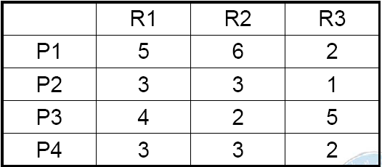
银行家算法中的数据结构
3.8 死锁问题
最大需求矩阵Max。n*m矩阵，表示n个进程的每一个对m类资源的最大需求

Slide 216
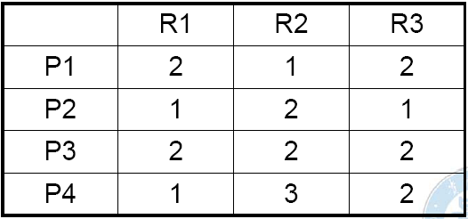
银行家算法中的数据结构
3.8 死锁问题
分配矩阵Allocation 。n*m矩阵，表示每个进程已分配的每类资源的数目

Slide 217
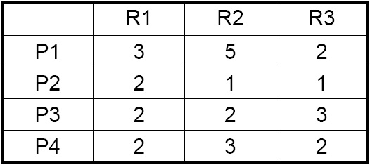
银行家算法中的数据结构
3.8 死锁问题
需求矩阵Need 。n*m矩阵，表示每个进程还需要各类资源数
Need[i,j]= Max[i,j]- Allocation[i,j]

Slide 218
银行家算法描述
3.8 死锁问题
当进程Pi提出资源申请时，系统执行下列步骤：
  （1）若Request[i,j]≤Need[i,j]【请求小于需求】转（2）；否则错误返回
  （2）若Request[i,j] ≤Available[j] 【请求小于库存】,转（3）；否则进程等待

Slide 219
银行家算法描述
3.8 死锁问题
（3）假设系统分配了资源【试分配】，则有：
【库存】Available [j] :=Available [j] -Request [i,j];
【获取】Allocation[i,j]:=Allocation[i,j]+Request[i,j];
【需求】Need[i,j]:=Need[i,j]-Request[i,j]
（4）执行安全性算法，若系统新状态是安全的，则分配完成，若系统新状态是不安全的，则恢复原状态，进程等待

Slide 220
安全性算法
3.8 死锁问题
为进行安全性检查，定义数据结构：
  Work:ARRAY[0..m-1] of integer;【动态可分配资源】
  Finish:ARRAY[0..n-1] of Boolean;【标识符】
  m代表资源种类数，n代表进程的数量

Slide 221
安全性算法步骤（1/2）
3.8 死锁问题
(1) Work[j]:=Available[j];
Finish[i]:=false;
(2) 寻找满足下列条件的i：
  a). Finish[i]=false;
  b). Need[i,j]≤Work[j];【需求小于动态可分配资源】
如果不存在，则转(4)
【库存】Available [j] :=Available [j] -Request i[j];
【获取】Allocation[i,j]:=Allocation[i,j]+Request [j];
【需求】Need[i,j]:=Need[i,j]-Requesti[j]

Slide 222
安全性算法步骤(2/2)
3.8 死锁问题
(3) 进程i获取资源，然后执行完毕，并释放资源：
  Work[j] :=Work[j]+Allocation[i,j]; 【释放资源】
  Finish[i]:=true;
  转(2)
(4) 若对所有i,Finish[i]=true,则系统处于安全状态，否则处于不安全状态
【库存】Available [j] :=Available [j] -Request i[j];
【获取】Allocation[i,j]:=Allocation[i,j]+Request [j];
【需求】Need[i,j]:=Need[i,j]-Requesti[j]

Slide 223
银行家算法的例子
3.8 死锁问题
例：设系统有五个进程和三类资源，每类资源分别有10、5、7。在T0时刻资源分配情况如图
资源情况
Max
A B C
Need
A B C
Available
A B C
Allocation
A B C
进程
P0
P1
P2
P3
P4
7 5 3
0 1 0
7 4 3
3 3 2
3 2 2
2 0 0
1 2 2
9 0 2
3 0 2
0 0
2 2 2
2 1 1
0 1 1
4 3 3
0 0 2
4 3 1

Slide 224
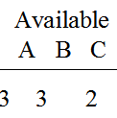
T0时刻P1请求资源
P1发出请求Request(1,0,2)
执行银行家算法
  （1）若Requesti[j]≤Need[i,j]【请求小于需求】转（2）；否则错误返回
    Request(1,0,2), Need(1,2,2)
  （2）若Requesti[j] ≤Available[j] 【请求小于库存】,转（3）；否则进程等待
    Request(1,0,2), Available(3,3,2)

Slide 225
T0时刻P1请求资源
3.8 死锁问题
  试分配
资源情况
Max
A B C
Allocation
A B C
Need
A B C
Available
A B C
进程
P0
P1
P2
P3
P4
7 5 3
0 1 0
7 4 3
3 3 2
( 2 3 0 )
3 2 2
2 0 0
1 2 2
( 3 0 2 )
( 0 2 0 )
若P1发出请求向量
Request（1，0，2）
9 0 2
3 0 2
6 0 0
2 2 2
2 1 1
0 1 1
4 3 3
0 0 2
4 3 1
【库存】Available [j] :=Available [j] -Request i[j];
【获取】Allocation[i,j]:=Allocation[i,j]+Request [j];
【需求】Need[i,j]:=Need[i,j]-Requesti[j]

Slide 226

安全性检查
3.8 死锁问题
可以找到一个安全序列<P1, P3, P4, P0, P2>，系统是安全的，可以将P1请求资源分配给它
Work[j]:=Available[j];
Work[j] :=Work[j]+Allocation[i,j];
Need[i,j]≤Work[j]
资源情况
work
A B C
Need
A B C
Allocation
A B C
Work＋Allocation
A B C
finish
进程
P1
true
2 3 0
0 2 0
3 0 2
5 3 2
P3
7 4 3
true
5 3 2
0 1 1
2 1 1
P4
true
7 4 3
4 3 1
0 0 2
7 4 5
P0
7 4 5
7 4 3
0 1 0
7 5 5
true
P2
7 5 5
6 0 0
3 0 2
10 5 7
true
Notes:
可以找到一个安全序列

Slide 227
t1时刻
3.8 死锁问题
资源情况
Max
A B C
Allocation
A B C
Need
A B C
Available
A B C
进程
P0
P1
P2
P3
P4
7 5 3
0 1 0
7 4 3
2 3 0
3 2 2
3 0 2
0 2 0
9 0 2
3 0 2
6 0 0
2 2 2
2 1 1
0 1 1
4 3 3
0 0 2
4 3 1

Slide 228

t1时刻P4请求资源
3.8 死锁问题
P4发出请求Request(3,3,0), 执行银行家算法
  （1）若Requesti[j]≤Need[i,j]【请求小于需求】转（2）；否则错误返回
    Request(3,3,0), Need(4,3,1)
  （2）若Requesti[j] ≤Available[j] 【请求小于库存】,转（3）；否则进程等待√
    Request(3,3,0), Available(2,3, 0)
    所以P4等待,不进行试分配

Slide 229

t1时刻P0请求资源
3.8 死锁问题
P0发出请求Request(0,2,0)，执行银行家算法
  （1）若Requesti[j]≤Need[i,j]【请求小于需求】转（2）；否则错误返回
    Request(0,2,0), Need(7,4,3)
  （2）若Requesti[j] ≤Available[j] 【请求小于库存】,转（3）；否则进程等待
    Request(0,2,0),Available(2,3,0)

Slide 230
t1时刻P0请求资源
3.8 死锁问题
试分配
资源情况
Max
A B C
Allocation
A B C
Need
A B C
Available
A B C
进程
P0
P1
P2
P3
P4
7 5 3
0 1 0
7 4 3
2 3 0
(0 3 0)
(7 2 3)
( 2 1 0 )
3 2 2
3 0 2
0 2 0
9 0 2
若P0发出请求向量
Request（0，2，0）
3 0 2
6 0 0
2 2 2
2 1 1
0 1 1
4 3 3
0 0 2
4 3 1
【库存】Available [j] :=Available [j] -Request i[j];
【获取】Allocation[i,j]:=Allocation[i,j]+Request [j];
【需求】Need[i,j]:=Need[i,j]-Requesti[j]

Slide 231
进行安全性检查
3.8 死锁问题
检查Need[i,j]≤Work[j]
  work=Available{2,1,0}已不能满足任何进程需要Need
试分配失败（安全检查未通过）
所以系统进入不安全状态，P0的请求不能分配，系统恢复t1时的状态
资源情况
Max
A B C
Allocation
A B C
Need
A B C
Available
A B C
进程
P0
P1
P2
P3
P4
7 5 3
0 1 0
7 4 3
2 3 0
(0 3 0)
(7 2 3)
( 2 1 0 )
3 2 2
3 0 2
0 2 0
9 0 2
若P0发出请求向量
Request（0，2，0）
3 0 2
6 0 0
2 2 2
2 1 1
0 1 1
4 3 3
0 0 2
4 3 1

Slide 232
死锁的检测
3.8 死锁问题
实质是确定是否存在环路等待现象
  一旦发现这种环路便认定死锁存在
  并识别出该环路所涉及的有关进程，以供系统采取适当的措施来解除死锁
  最常用的是一种基于进程---资源分配图和死锁定理的检测死锁算法

Slide 233
死锁的恢复
3.8 死锁问题
死锁的恢复是与检测死锁相配套的一种措施，用于将进程从死锁状态下解脱出来
  立即结束所有进程的执行,并重新启动操作系统
  撤消进程：最简单撤消进程的方法是使全部死锁的进程夭折掉；另一方法是按照某种顺序逐个地撤消进程，直至有足够的资源可用，死锁状态消除为止
  抢夺资源（挂起进程）:使用挂起/激活机构挂起一些进程，剥夺它们的资源以解除死锁，待条件满足时，再激活进程。目前挂起法比较受到重视

Slide 234
哲学家进餐问题
3.8 死锁问题
哲学家进餐问题描述如下：有5个哲学家以思考、吃饭交替进行的方式生活，他们共用周围有5把椅子的圆桌，每人一把椅子，在桌子上摆有5个饭碗和5支筷子。
当一个哲学家思考时，他不与邻座的同事发生联系。当一个哲学家饿了，他就试图拿起他左右两边的筷子吃饭。显然，他不能拿起已抓在他的邻座手中的筷子，于是，他可能只拿到一支筷子甚至一支筷子也拿不到。当一个饥饿的哲学家得到了两支筷子，他就可以吃饭。当他用完饭以后，他就放下筷子并再次开始思考。
用P、V原语实现哲学家并发进程间的互斥。

Slide 235
哲学家进餐问题图示
3.8 死锁问题
3
2
3
2
4
1
4
1
0
0

Slide 236
哲学家进餐问题
3.8 死锁问题
main( )
{ int chopstick[5]=(1,1,1,1,1);
cobegin
philosopher(0);
philosopher(1);
philosopher(2);
philosopher(3);
philosopher(4);
coend
}

Slide 237
3.5 进程互斥
Philosopher(int i)
{ while (1) /*有哲学家想用餐*/
{
P(chopstik[i]); /*试图拿右边(编号为顺时针时)的筷子*/
P(chopstik[(i+1)%5]); /*试图拿左边的筷子*/
…
eating;
…
V(chopstik[i]); /*放下右边的筷子*/
V(chopstik[(i+1)%5]); /*放下左边的筷子*/
…
thinking;
… }
}
3
2
3
2
4
1
4
1
0
0

Slide 238
什么情况下5 个哲学家全部吃不上饭
3.8 死锁问题
假如所有的哲学家都同时拿起右侧筷子，看到左侧筷子不可用，又都放下右侧筷子， 等一会儿，又同时拿起右侧筷子，如此这般，永远重复。对于这种情况，即所有的程序都在 无限期地运行，但是都无法取得任何进展，所有哲学家都吃不上饭

Slide 239
如何避免死锁
3.8 死锁问题
为防止死锁发生可采取的措施：
最多允许4个哲学家同时坐在桌子周围
仅当一个哲学家左右两边的筷子都可用时，才允许他拿筷子
给所有哲学家编号，奇数号的哲学家必须首先拿左边的筷子，偶数号的哲学家则反之

Slide 240
第一种解决方法（1/2）
3.8 死锁问题
至多只允许四个哲学家同时进餐
  以保证至少有一个哲学家能够进餐,最终总会释
  放出他所使用过的两支筷子,从而可使更多的哲学家进餐
将room 作为信号量，只允许4 个哲学家同时进入餐厅就餐
  这样就能保证至少有一个哲学家可以就餐
  而申请进入餐厅的哲学家进入room 的等待队列，根据FIFO 的原则，总会进入到餐厅就餐，因此不会
  出现饿死和死锁的现象
Notes:
抽屉原理
最差情况是指在并发的各种情况中都能保持不死锁 所以是最少需要N（P）*（K（need）-1）+1个资源才不会出现死锁

Slide 241
第一种解决方法（2/2）
3.8 死锁问题
semaphore chopstick[5]={1，1，1，1，1};
semaphore room=4;//最多允许4个哲学家进入餐厅
void philosopher(int i)
{
while(true)
{
think();
P(room); //请求进入房间进餐
P(chopstick[i]); //请求右手边的筷子
P(chopstick[(i+1)%5]); //请求左手边的筷子
eat();
V(chopstick[(i+1)%5]); //释放左手边的筷子
V(chopstick[i]); //释放右手边的筷子
V(room); //退出房间释放信号量room
}
}

Slide 242
第二种解法(1/2)
3.8 死锁问题
原理：仅当哲学家的左右两支筷子都可用时,才允许他拿起筷子进餐
通过信号量mutex对eat（）之前的取左侧和右侧筷子的操作进行保护
  使之成为一个原子操作，这样可以防止死锁的出现

Slide 243
第二种解法(2/2)
3.8 死锁问题
semaphore mutex = 1 ;//只有拿到2只筷子才能吃
semaphore chopstick[5]={1，1，1，1，1};
void philosopher(int I)
{
while(true)
{
think();
P(mutex);
P(chopstick[I]);//右手
P(chopstick[(I+1)%5]); //左手
V(mutex);
eat();
V(chopstick[(I+1)%5]);
V(chopstick[I]);
}
}
Notes:
复习一下mutex吧

Slide 244
作业：第三种解法
3.8 死锁问题
规定奇数号的哲学家先拿起他左边的筷子,然后再去拿他右边的筷子;而偶数号的哲学家则相反.
  按此规定,将是1,2号哲学家竞争2号筷子,3,4号哲学家竞争4号筷子.
  即五个哲学家都竞争偶数号筷子,获得后,再去竞争奇数号筷子,最后总会有一个哲学家能获得两支筷子而进餐
  而申请不到的哲学家进入阻塞等待队列，根FIFO原则，则先申请的哲学家会较先可以吃饭，因此不会出现饿死的哲学家
3
2
3
2
4
1
4
1
0
0

Slide 245
semaphore chopstick[5]={1，1，1，1，1};
void philosopher(int i)
{
while(true)
{
think();
if(i%2 == 0) //偶数哲学家，先右后左。
{
P (chopstick[ i] mod 5) ;
P (chopstick[ i +1] mod 5) ;
eat();
V (chopstick[ i ] mod 5) ;
V (chopstick[ i + 1 ] mod 5) ;
}
else //奇数哲学家，先左后右。
{
p(chopstick[ i + 1] mod 5) ;
p (chopstick[ i ] mod 5) ;
eat();
v (chopstick[ i + 1] mod 5) ;
v (chopstick[ i ] mod 5) ;
}
}

Slide 246
例1：读者-写者问题
P,V操作例题
问题描述：在计算机系统中，有些文件是可以供若干进程共享的。假定有某个共享文件F，系统允许进程对文件F读或修改(写)，但规定：
  (1)多个进程可以同时读文件F
  (2)任一个进程在对文件F进行修改(写)时不允许其他进程对文件进行读或修改
  (3)当有进程在读文件时不允许任何进程去修改(写)文件。

Slide 247
第一类：读者优先
P,V操作例题
如果读者来：
  1）无读者、写者，新读者可以读
  2）有写者等，但有其它读者正在读，则新读者也可以读
  3）有写者写，新读者等
如果写者来：
  1）无读者，新写者可以写
  2）有读者，新写者等待
  3）有其它写者，新写者等待

Slide 248
解法(1)
P,V操作例题
为了解决读者和写者问题，需设置两个信号量：
  （1）读互斥信号量rmutex,用于使读者互斥地访问共享变量readcount,这里readcount是记录有多少读者正在读;
  （2）写互斥信号量wmutex,用于实现读写互斥
初始值：
int rmutex,wmutex=1,1;
int readcount:=0;

Slide 249
P,V操作例题
cobegin
procedure readeri(vord)(i=1,2,…k)
{
while(true){
p(rmutex)；
if readcount=0 then
p(wmutex);
readcount:=readcount+1;
v(rmutex);
读文件；
…
p(rmutex)；
readcount:=readcount-1;
if readcount=0 then
v(wmutex);
v(rmutex);
}
}
procedure writerj(vord)(j=1,2,…,m)
{
while(true){
p (wmutex);
写文件；
v(wmutex)；
}
}
coend

Slide 250
第二类：写优先
P,V操作例题
修改以上读者写者问题的算法，使之对写者优先，即一旦有写者到达，后续的读者必须等待，无论是否有读者在读。
提示，增加一个信号量，用于在写者到达后封锁后续的读者

Slide 251
P,V操作例题
cobegin
procedure readeri(vord)(i=1,2,…k)
{
while(true){
P(S)
p(rmutex)；
if readcount=0 then
p(wmutex);
readcount:=readcount+1;
v(rmutex);
V(S)
读文件；
…
p(rmutex)；
readcount:=readcount-1;
if readcount=0 then
v(wmutex);
v(rmutex);
}
}
procedure writerj(vord)(j=1,2,…,m)
{
while(true){
P(S)
p (wmutex);
写文件；
v(wmutex)；
V(s)
}
}
coend

Slide 252
例2：理发师问题
P,V操作例题
问题描述：一个理发店由一个有几张椅子的等候室和一个放有一张理发椅的理发室组成
  若没有要理发的顾客，则理发师就去睡觉；
  若一顾客走进理发店且所有的椅子都被占用了，则该顾客就离开理发店；若理发师正在为人理发，则该顾客就找一张空椅子坐下等待；若理发师在睡觉，则顾客就唤醒他
设计一个协调理发师和顾客的程序

Slide 253
分析
P,V操作例题
当有顾客时理发师为其理发，没有的时候理发师看报，因此理发师和顾客之间是同步的关系
由于每次理发师只能为一个人理发，且可供等侯的椅子有限只有n个，即理发师和椅子是临界资源，所以顾客之间是互斥的关系

Slide 254
信号量定义
P,V操作例题
故引入3个信号量和一个控制变量：
  1)控制变量waiting用来记录等候理发的顾客数，初值为0，用于控制等候室的人数；
  2)信号量customers用来记录等候理发的顾客数，并用作唤醒理发师进程，初值为0；
  3)信号量barbers用来记录正在等候顾客的理发师数，并用作唤醒顾客进程，初值为0；
  4)信号量mutex用于互斥，初值为1

Slide 255
var waiting : integer; /*等候理发的顾客数*/
CHAIRS:integer; /*为顾客准备的椅子数*/
customers, barbers，mutex : semaphore;
customers := 0; barbers := 0; waiting := 0; mutex := 1;
procedure customer
begin
P(mutex);
if waiting<CHAIRS
then begin
waiting := waiting+1;
V(customers);
V(mutex);
P(barbers);
get-haircut( );
end
else V(mutex);
end;
Procedure barber;
begin
while(TRUE) do
P(cutomers);
P(mutex);
waiting := waiting – 1;
V(barbers);
V(mutex);
cut-hair( );
od
end

Slide 256
图书馆阅览室问题
P,V操作例题
问题描述：假定阅览室最多可同时容纳100个人阅读，读者进入时，必须在阅览室门口的一个登记表上登记，内容包括姓名、座号等，离开时要撤掉登记内容。用P、V操作描述读者进程的同步算法。

Slide 257
实现
P,V操作例题
读者进程i
procedure reader
while(true ) do
P(S);
P(mutex);
查登记表，并置某座位为占用态；
V(mutex);
在座位上坐下阅读；
P(mutex);
查登记表，并置座位为空闲状态；
V(mutex);
V(s);
od

Slide 258
生产者-消费者问题
P,V操作例题
一个生产者，一个消费者，公用n个环形缓冲区。

Slide 259
分析
P,V操作例题
empty——表示缓冲区是否为空，初值为n。
full——表示缓冲区中是否为满，初值为0。
定义两个指针in和out，分别是生产者进程和消费者进程使用的指针，指向下一个可用的缓冲区。

Slide 260
实现
P,V操作例题
生产者进程
消费者进程
while(TRUE){
生产一个产品;
P(empty);
产品送往buffer(in);
in=(in+1)mod n;
V(full);
}
while(TRUE){
P(full);
从buffer(out)中取出产品;
out=(out+1)mod n;
V(empty);
消费该产品;
}

Slide 261


多进程讲解1：子进程和父进程功能相同
父进程
老师通知：把图书馆的书搬到办公室
子进程
老师批准
搬书
父进程
fork()
班长考虑后，觉得一个人完成任务有困难，向老师申请增加一个助手
程序需要完成的功能
你不是一个人在战斗！

Slide 262
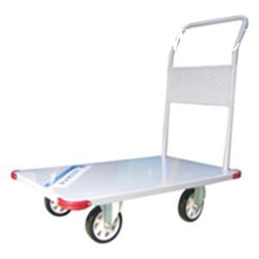

工具拖车
CPU
共享数据
时间片
休息
搬书
搬书
时间片
休息
休息
搬书
两个进程每次得到处理机后，继续执行

Slide 263
程序1
main()
{
init();//初始化工作
fork();//申请增加帮手，并得到批准
搬书;//班长和助手都搬书
}

Slide 264
多进程讲解(2):子进程和父进程功能不同
助手搬物理书
父进程
老师批准：并将任务划分
老师通知：把图书馆的书搬到办公室
子进程
pid==0
pid=fork()
班长搬漫画书
班长考虑后，觉得一个人完成任务有困难，向老师申请增加一个助手
父进程
pid>0

Slide 265


CPU
工具拖车
物理书
漫画书
助手的数据
班长的数据
休息
休息
搬物理书
搬物理书
休息
休息
搬漫画书
搬漫画书
两个进程每次得到处理机后，接着自己上次的任务执行（保存在进程的上下文中）

Slide 266
讨论
父进程和子进程在得到了分派的任务后，开始分别执行，每次得到处理机后，接着自己上次的任务继续执行
父进程和子进程之间的速度关系
  情况一：交替执行
    助手和班长轮流搬
  情况二：一个执行完了再执行下一个
    进程在一个时间片内完成：助手一次就将物理书搬完
  总结：父进程和子进程可能交替执行，也可能不交替。与系统的时间片，以及父子进程的执行速度有关
无论哪种情况，最后父子进程合作完成了程序的功能

Slide 267
程序2
main()
{
init();//初始化工作
pid=fork();//申请增加助手，并得到批准
if(pid==0)
搬物理书;//助手搬物理书
else
搬漫画书;//班长搬漫画书
}

